Slide 1


Габариты на железнодорожном транспорте

Slide 2
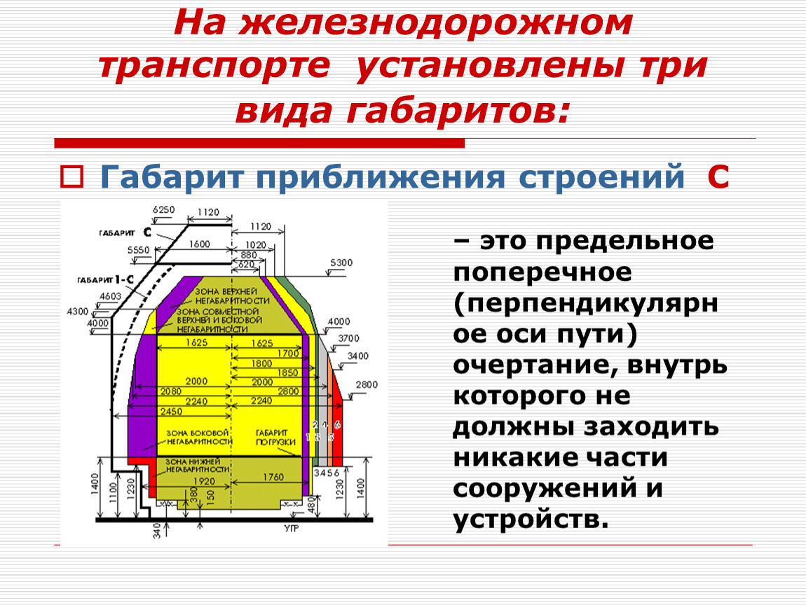
Габариты на железнодорожном транспорте
ПТЭ Раздел III Организация эксплуатации технологических систем, сооружений, устройств и объектов технического назначения п.п. 16,21,22
Требования габарита приближения строений С, Сп, С250,1-СМ. Порядок проверки габаритов сооружений и устройств и устранения негабаритных мест.
Габариты железнодорожного подвижного состава Т, 1-Т; габариты перспективного железнодорожного подвижного состава Тпр и Тц.
Габариты погрузки, проверка правильности размещения грузов в пределах габаритов погрузки, габаритные ворота.
Виды негабаритности.
Размещение и закрепление выгруженного или подготовленного к погрузке груза около железнодорожных путей.

Slide 3
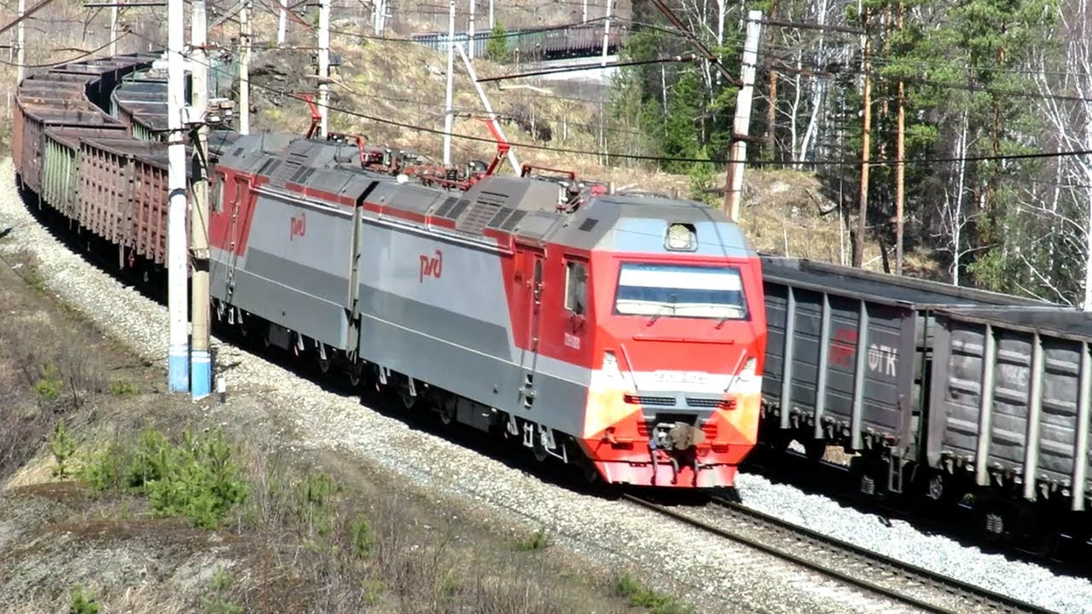
Габариты на железнодорожном транспорте
Для обеспечения безопасности движения поездов требуется, чтобы локомотивы и вагоны, а также грузы на открытом подвижном составе могли свободно проходить не только мимо устройств и сооружений, но и мимо следующего по соседним путям подвижного состава, не задевая его.
Эти требования обеспечиваются соблюдением установленных Государственным стандартом габаритов:
*габарит приближения строения С, Сп, С250, 1-СМ;
*габарит подвижного состава Т, 1-Т, Тпр, Тц;
*габарит погрузки.

Slide 4

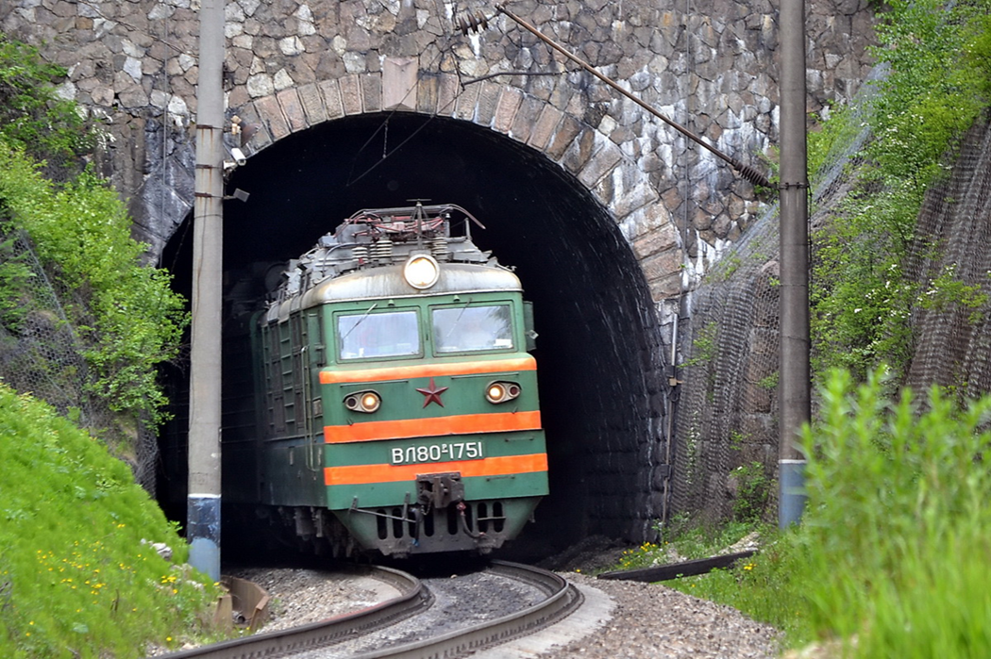
Габариты на железнодорожном транспорте
Сооружения и устройства железнодорожного транспорта должны удовлетворять требованиям габаритов приближения строений С, Сп, С250, 1-СМ.

Slide 5
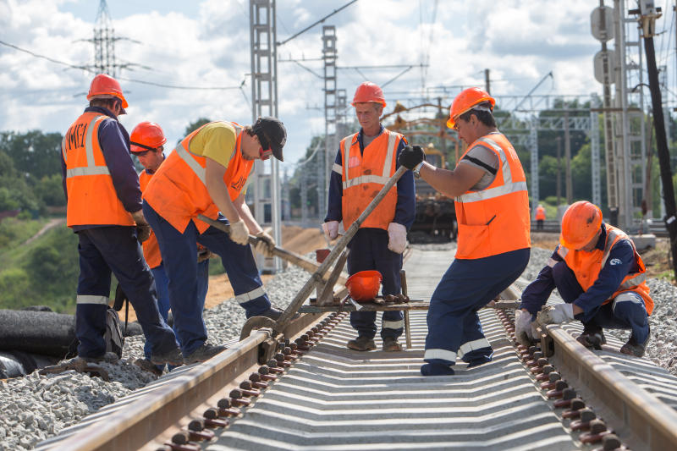
Габариты на железнодорожном транспорте
Запрещается нарушать габариты приближения строений при проведении любых ремонтных, строительных и других работ, за исключением случаев полного закрытия движения по железнодорожному пути, габарит которого нарушается, на период проведения работ

Slide 6
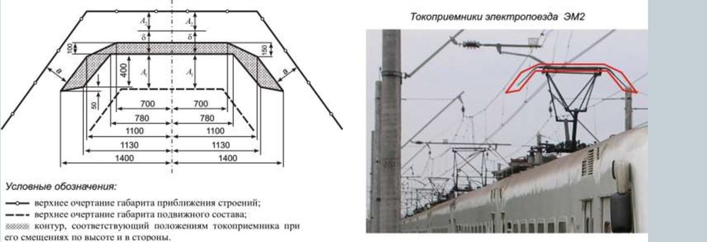
Габариты на железнодорожном транспорте
Габарит приближения строений – предельное поперечное перпендикулярное оси железнодорожного пути очертание, внутрь которого, помимо железнодорожного подвижного состава, не должны попадать никакие части сооружений и устройств, а также лежащие около железнодорожного пути материалы, запасные части и оборудование, за исключением частей устройств, предназначенных для непосредственного взаимодействия с железнодорожным подвижным составом (контактные провода с деталями крепления, хоботы гидравлических колонок при наборе воды и др.), при условии, что положение этих устройств во внутригабаритном пространстве связано с соответствующими частями железнодорожного подвижного состава и что они не могут вызвать соприкосновение с другими частями железнодорожного подвижного состава.

Slide 7
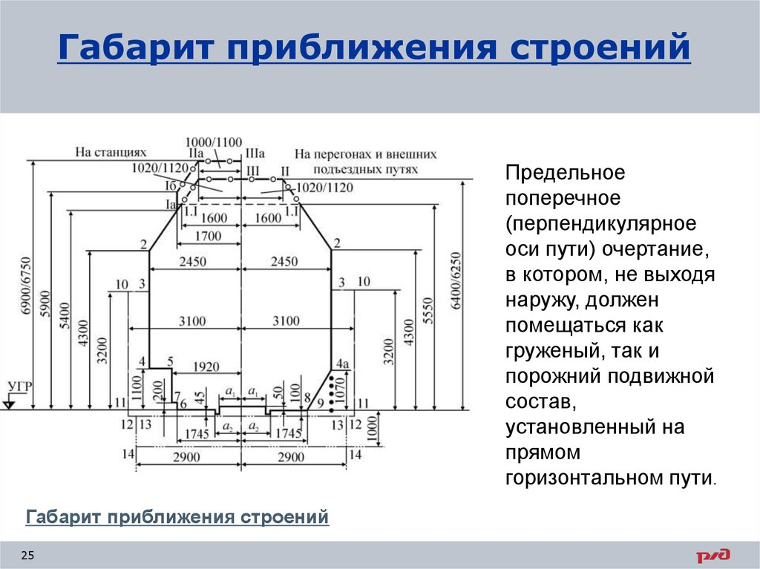
Габариты на железнодорожном транспорте
Максимальная высота габарита «С» на станциях – 6900 мм; на перегонах и внешних подъездных путях - 6400 мм.
Расстояние от оси крайнего пути до внутреннего края опор контактной сети на станциях и перегонах должно быть не менее 3100 мм, в особо трудных условиях на станциях – не менее 2450 мм и на перегонных – не менее 2750 мм.
Габарит приближения строений С предназначен для сооружений и устройств, размещаемых вблизи железнодорожных путей общего пользования со скоростями движения до 200 км/ч включительно и внешних подъездных путей общего и необщего пользования от станции примыкания до территорий предприятий.

Slide 8
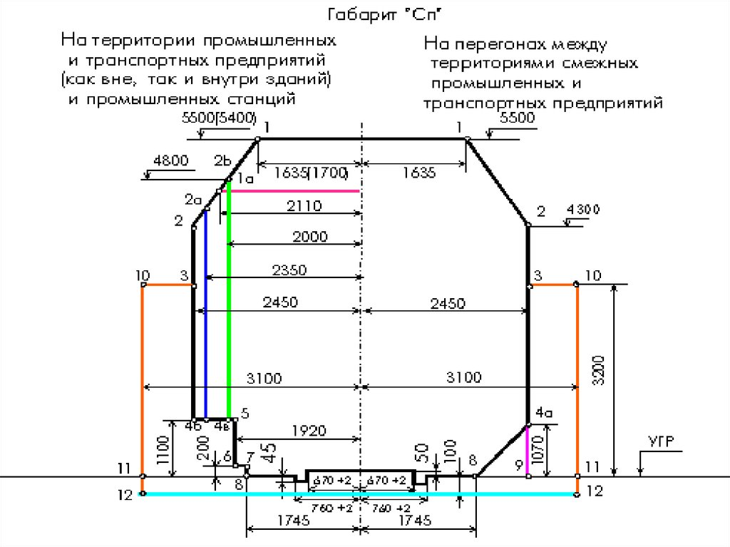
Габариты на железнодорожном транспорте
Максимальная высота габарита Сп - 5500 мм
Габарит приближения строений Сп предназначен для сооружений и устройств, размещаемых вблизи железнодорожных путей необщего пользования, расположенных на территории и между территориями заводов, фабрик, мастерских, депо, речных и морских портов, шахт, грузовых дворов, баз, складов, карьеров, лесных и торфяных разработок, электростанций и других промышленных и транспортных предприятий, а также для промышленных железнодорожных станций, погрузо-выгрузочных и прочих специальных путей на железнодорожных станциях общего пользования.

Slide 9
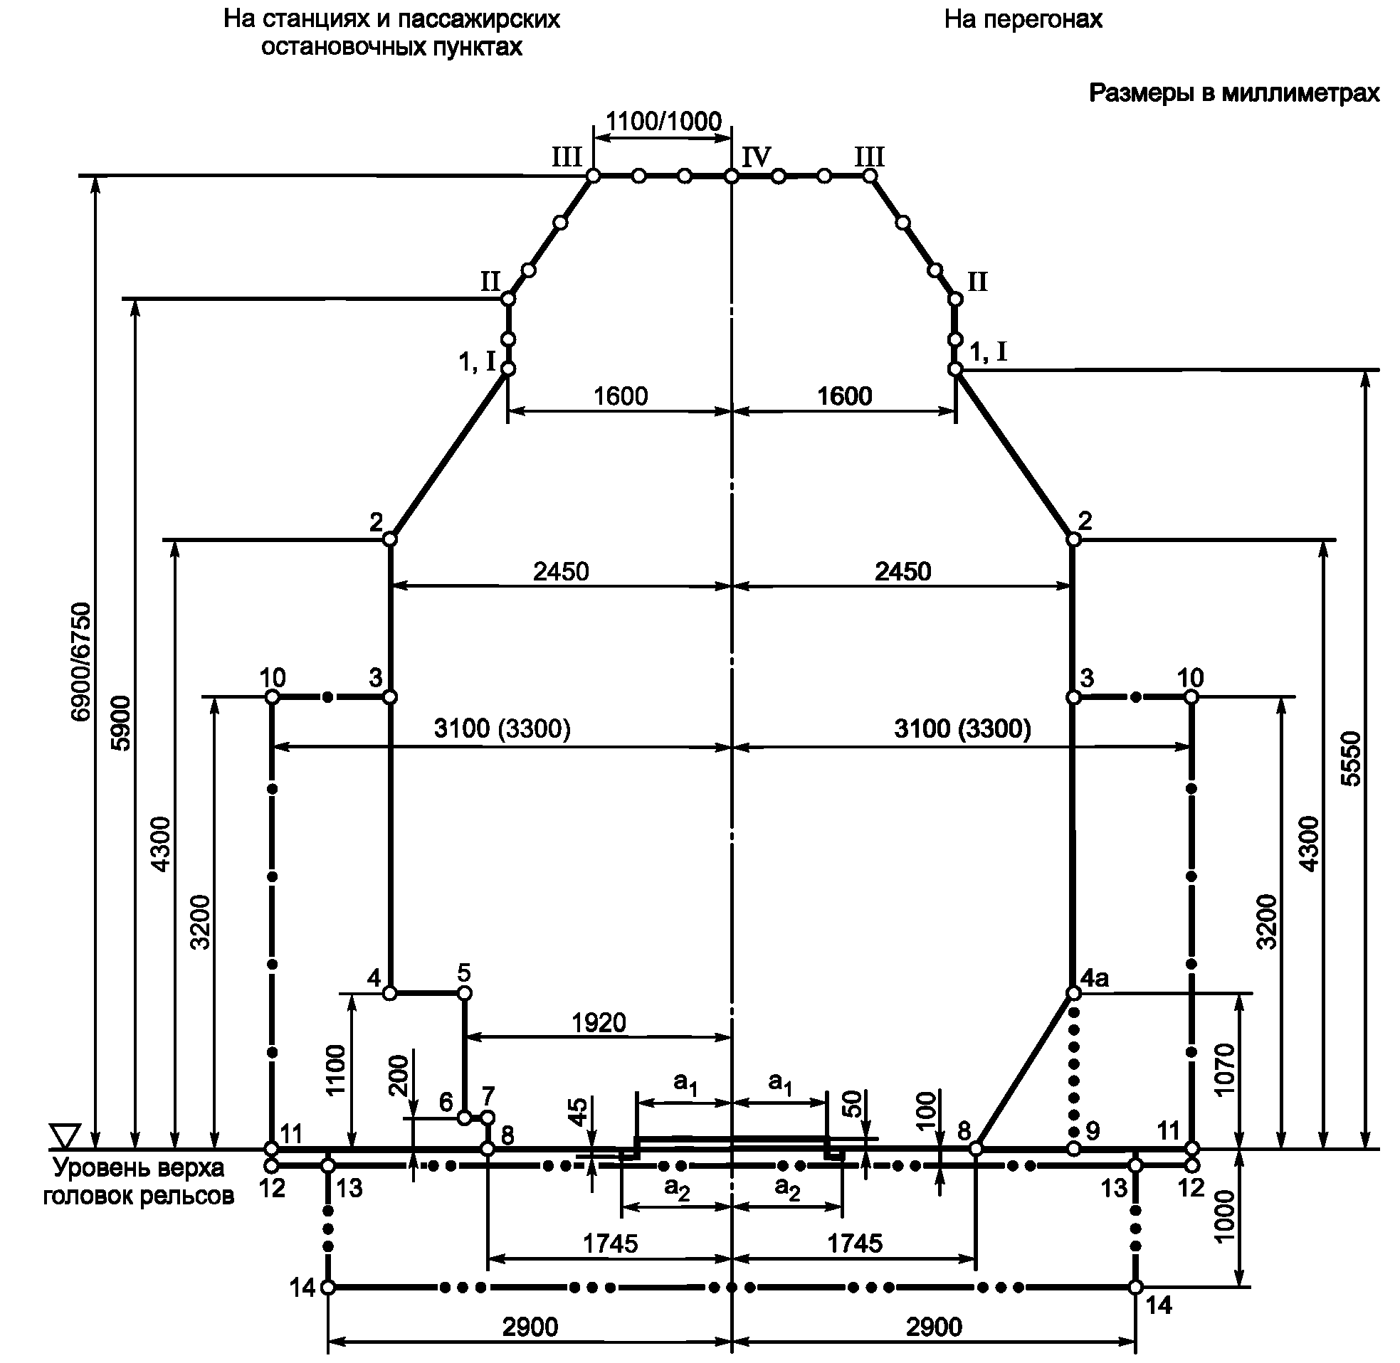
Габариты на железнодорожном транспорте
Габарит приближения строений С250 используется на перегонах и железнодорожных станциях при скорости движении от 200 до 250 км/ч включительно.

Slide 10
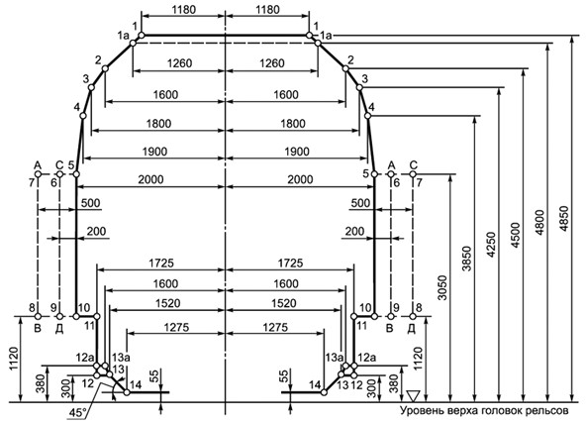
Габариты на железнодорожном транспорте
Габарит приближения строений 1-СМ устанавливает требования к габариту приближения строений железных дорог колеи 1435 мм. Его допускается применять на участках железных дорог колеи 1520 мм пограничных пунктов, на которых применение габарита приближения строений С экономически затруднено, а габарит 1-CM обеспечивает безопасный пропуск эксплуатируемого на этом участке подвижного состава.

Slide 11
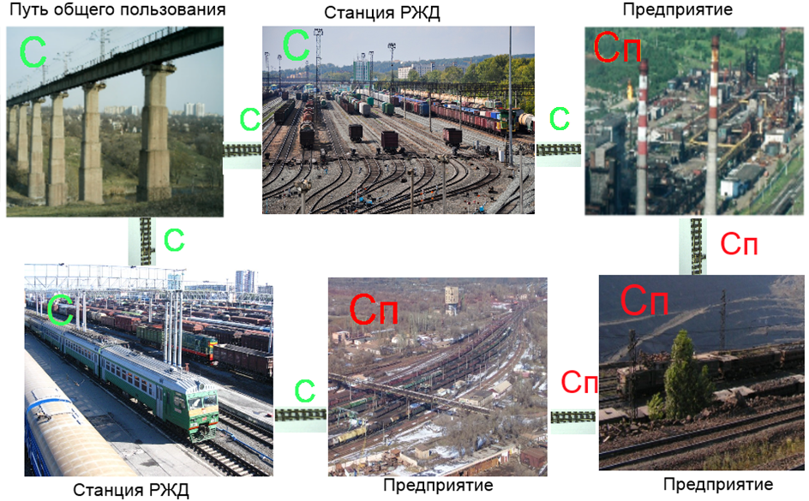
Габариты на железнодорожном транспорте

Slide 12
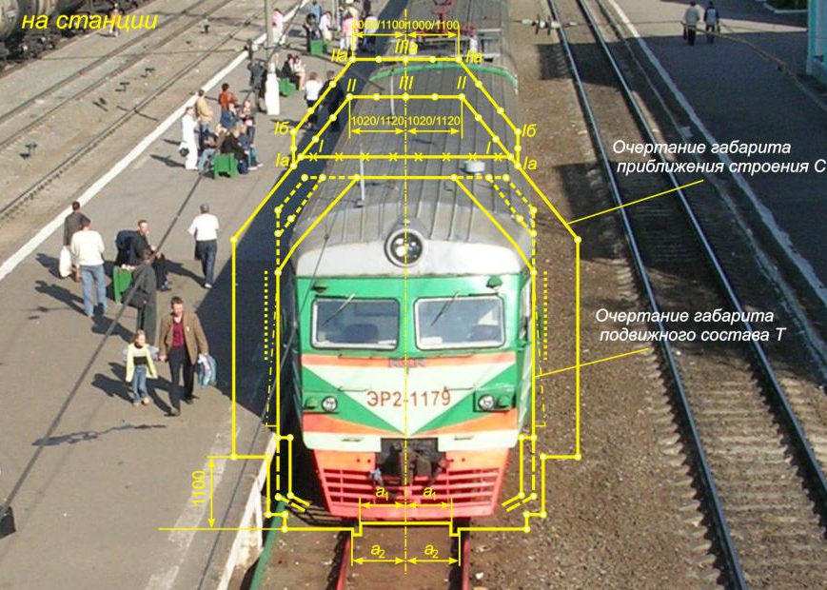
Габариты на железнодорожном транспорте
Элементы железнодорожного подвижного состава не должны нарушать габарит железнодорожного подвижного состава.
Грузы, контейнеры (груженые или порожние) размещаются и закрепляются в железнодорожном подвижном составе в соответствии с техническими условиями размещения и крепления грузов в вагонах и контейнерах.

Slide 13
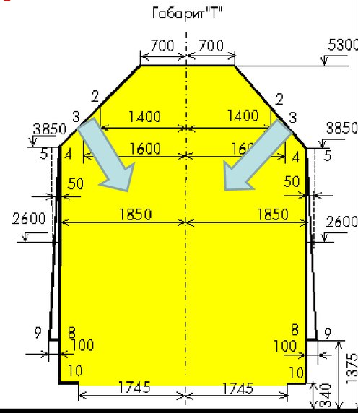
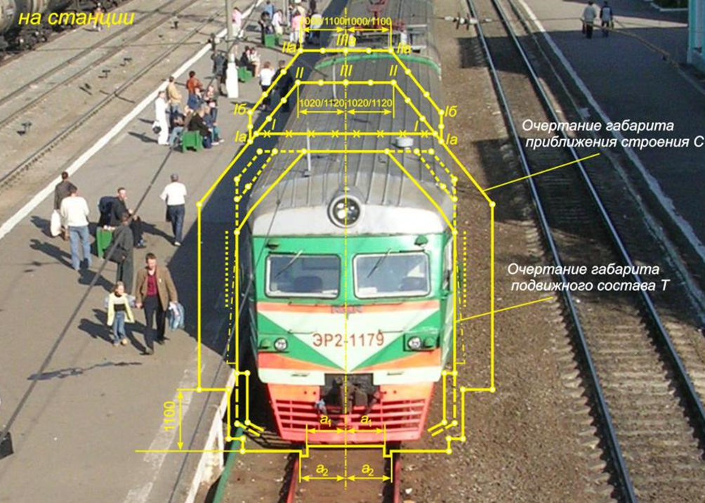
Габариты на железнодорожном транспорте
Габарит железнодорожного подвижного состава (габарит подвижного состава) – поперечное перпендикулярное оси железнодорожного пути очертание, в пределах которого должен помещаться установленный на прямом горизонтальном пути (при наиболее неблагоприятном положении в колее и при отсутствии боковых наклонений на рессорах и динамических колебаний) как в порожнем, так и в нагруженном состоянии железнодорожный подвижной состав, в том числе имеющий максимально нормируемые износы.

Slide 14
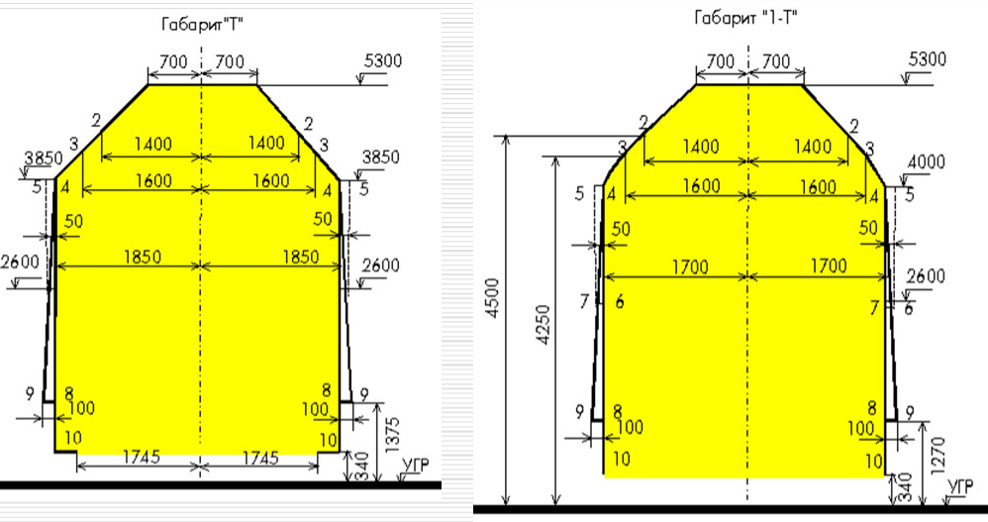
Габариты на железнодорожном транспорте
Габарит железнодорожного подвижного состава является исходным очертанием, по которому рассчитываются допускаемые строительные размеры железнодорожного подвижного состава (производится вписывание в габарит). В зависимости от метода указанного расчета габариты подвижного состава подразделяются на статические и кинематические.

Slide 15
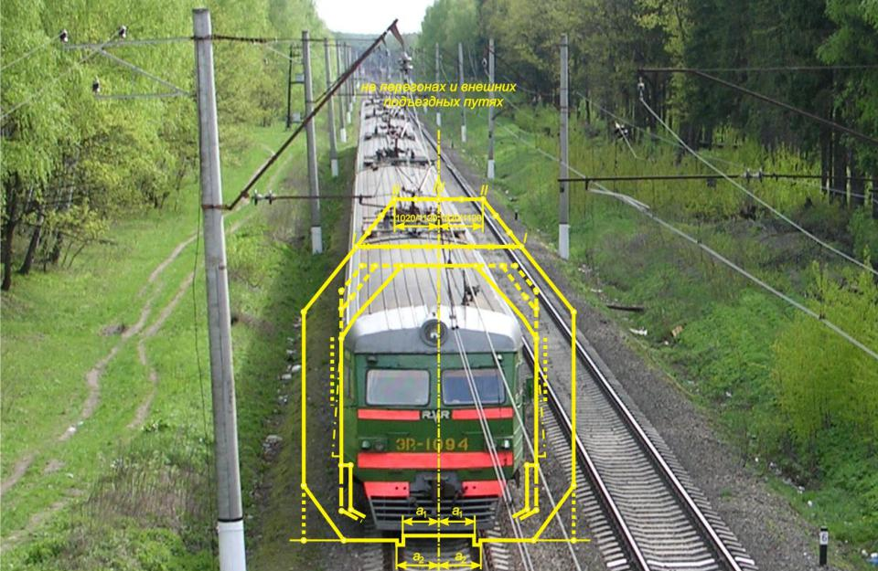
Габариты на железнодорожном транспорте
Статический габарит железнодорожного подвижного состава: Габарит, для которого устанавливают метод расчета строительных размеров проектируемого железнодорожного подвижного состава с учетом возможных поперечных горизонтальных смещений данной части железнодорожного подвижного состава относительно оси пути вследствие наибольших допускаемых разбегов (зазоров) и износов деталей ходовых частей.

Slide 16
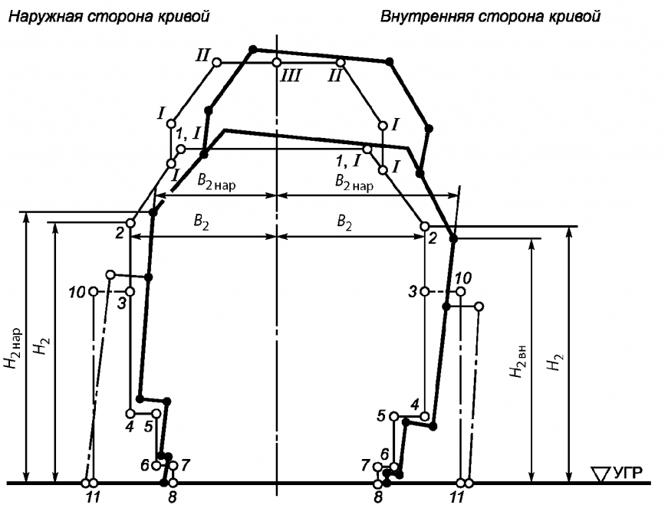
Габариты на железнодорожном транспорте
Кинематический габарит железнодорожного подвижного состава: Габарит, для которого устанавливают метод расчета строительных размеров проектируемого железнодорожного подвижного состава с учетом всех возможных поперечных горизонтальных смещений данной части железнодорожного подвижного состава, установленных для статического габарита и, кроме того, возникающих вследствие наклона кузова на рессорах под воздействием центробежной силы и горизонтальной составляющей силы тяжести в кривых с возвышением наружного рельса.

Slide 17
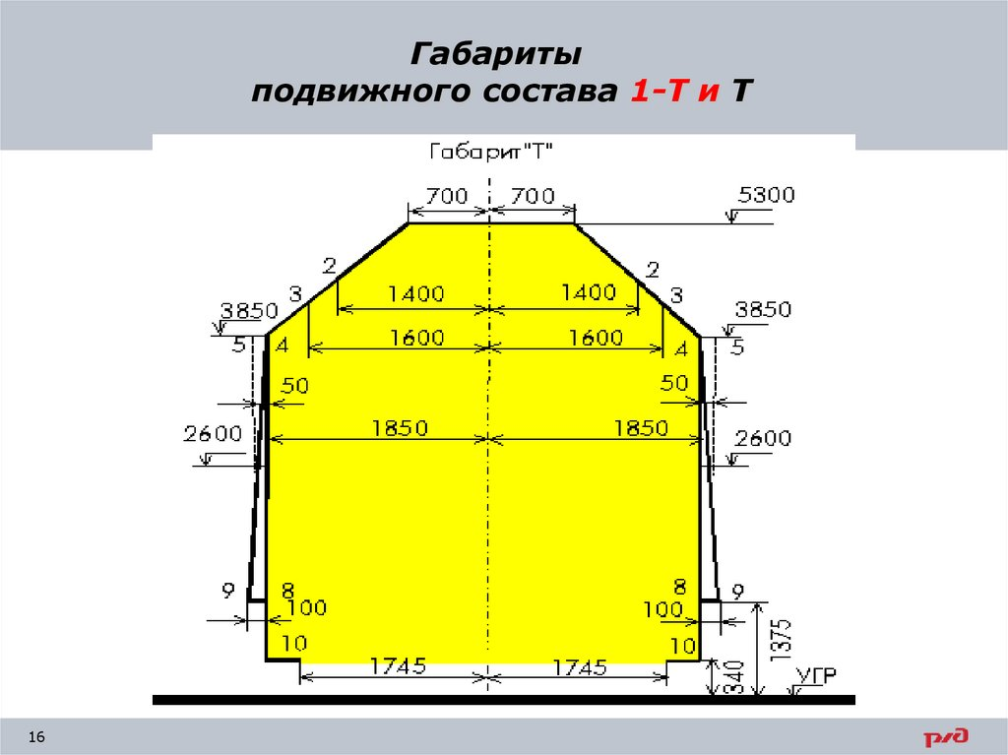
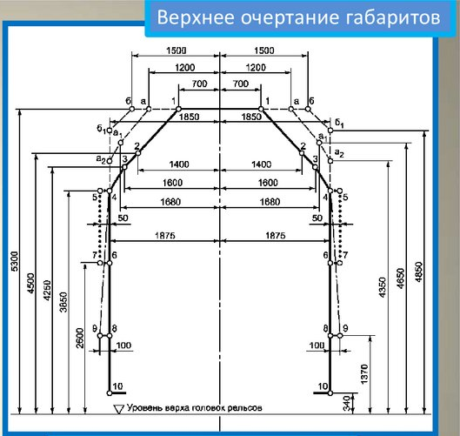
Габариты на железнодорожном транспорте
Максимальная высота
габарита Т - 5300 мм
Габарит T - статический габарит для подвижного состава, допускаемого в обращение по железнодорожным путям общего и необщего пользования шириной колеи 1520 мм на электрифицированных железных дорогах и других участках, сооружения и устройства на которых отвечают требованиям габаритов приближения строений C и Сп.

Slide 18
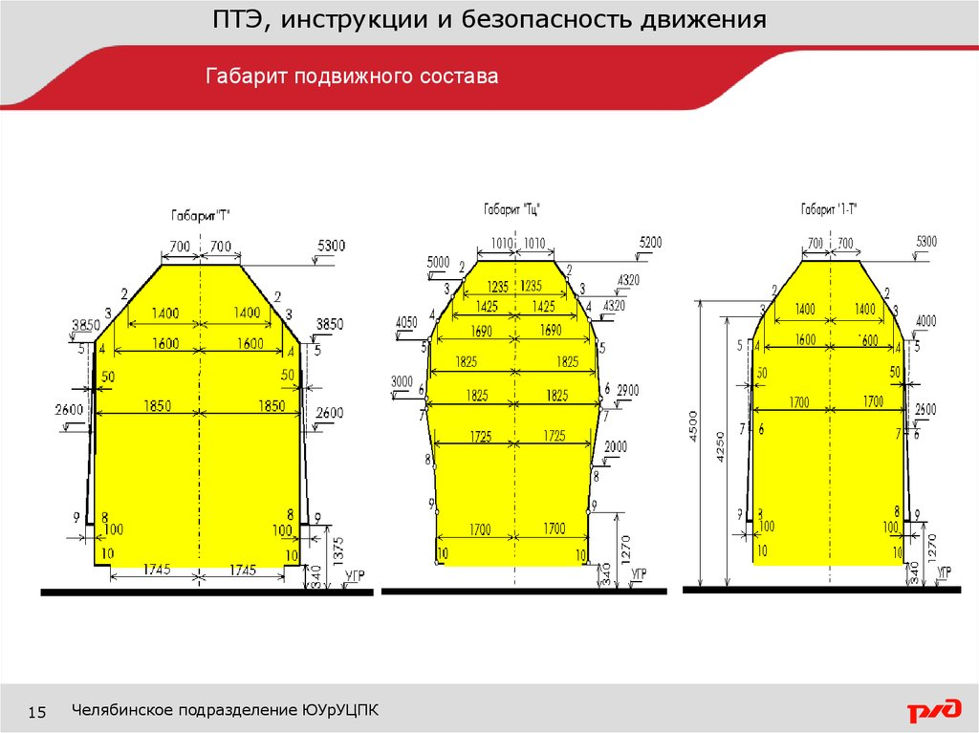
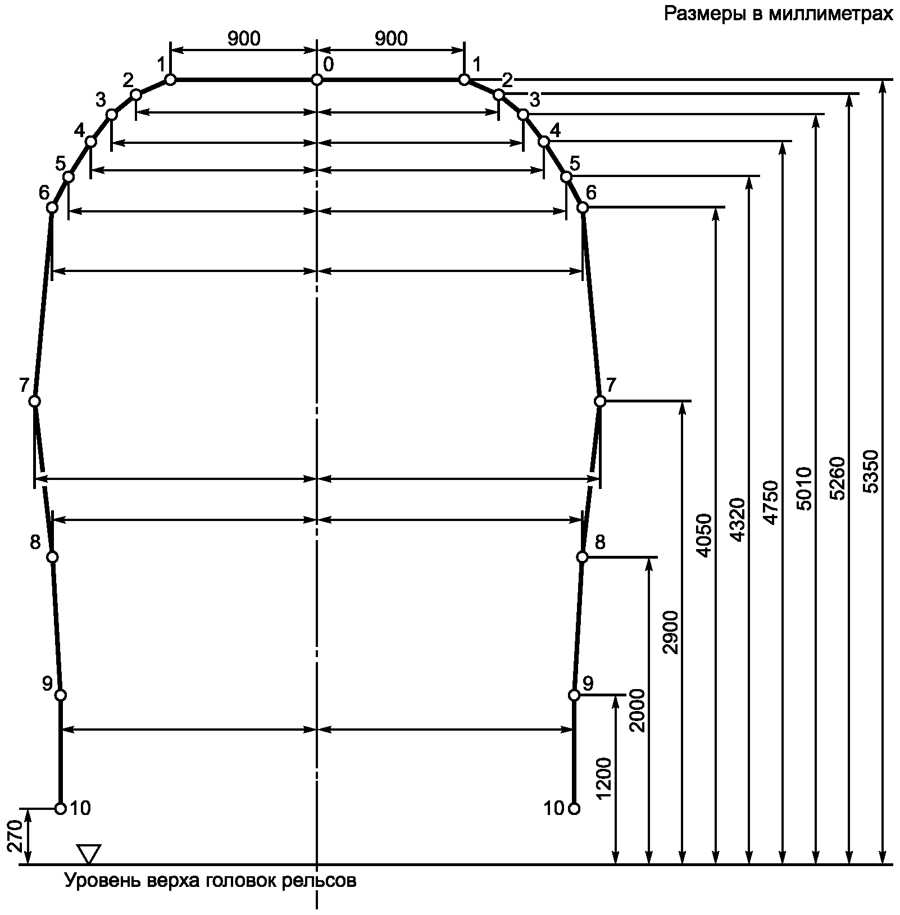
Габариты на железнодорожном транспорте
Габарит Тц - статический габарит для цистерн, вагонов-самосвалов и другого подвижного состава, допускаемого к обращению по железнодорожным путям общего и необщего пользования, сооружения и устройства на которых приведены к требованиям контрольного очертания.

Slide 19
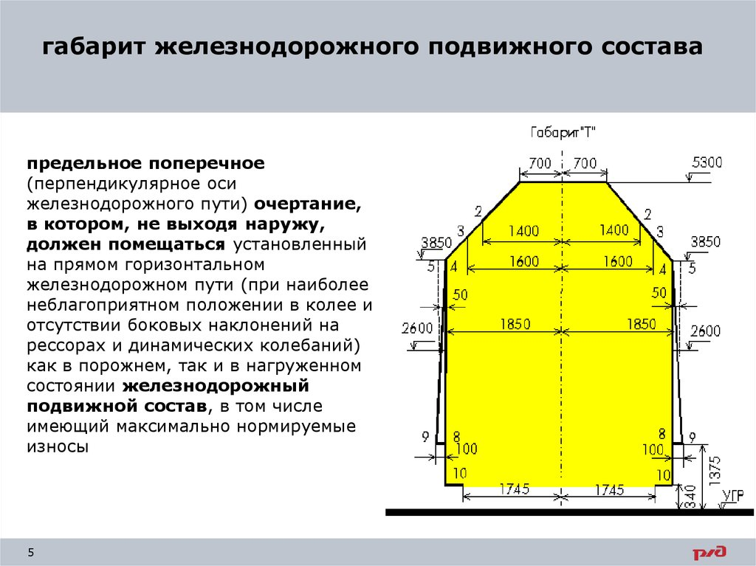
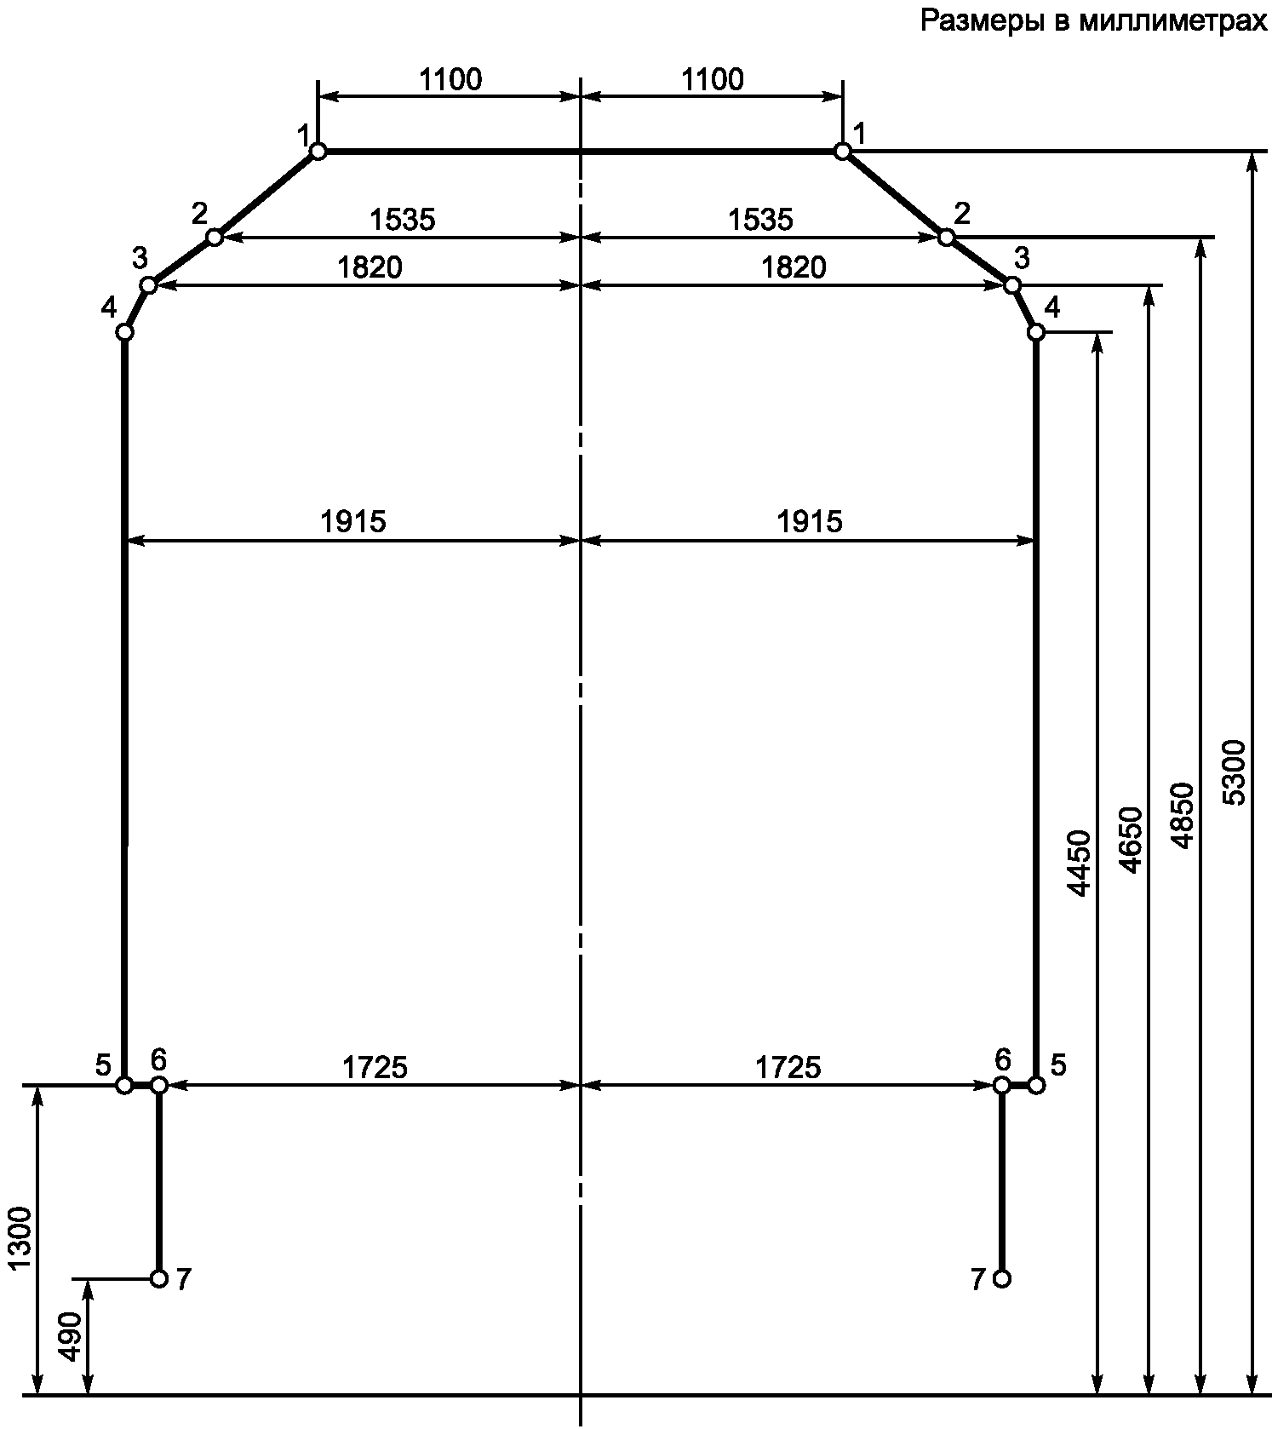
Габариты на железнодорожном транспорте
Габарит Тпр - статический габарит для железнодорожного подвижного состава, допускаемого к обращению на главных путях перегонов и станций, а также по другим железнодорожным путям, сооружения устройства и междупутья которых приведены в соответствие с требованиями контрольного очертания настоящего стандарта или имеют технологическую негабаритность.

Slide 20
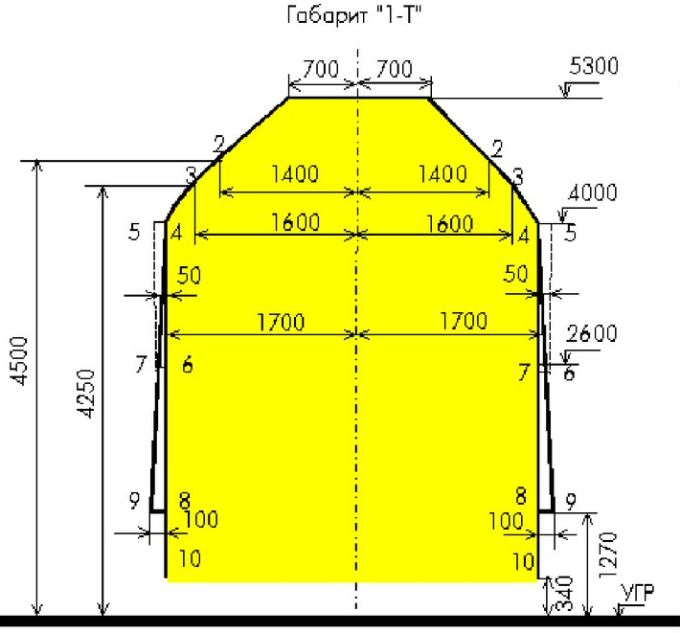
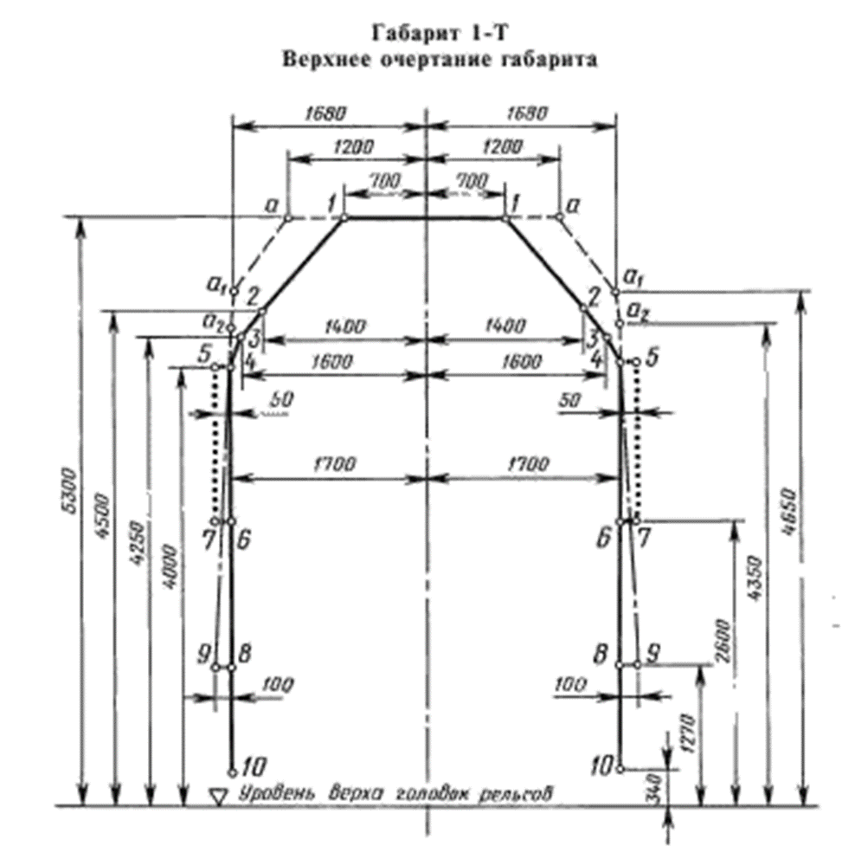
Габариты на железнодорожном транспорте
Габарит 1-T - статический габарит для железнодорожного подвижного состава, допускаемого в обращение по всем железнодорожным путям общего и необщего пользования, внешним и внутренним путям промышленных и транспортных предприятий железных дорог государств - участников Содружества Независимых Государств (СНГ), а также Грузии и Латвии, Литвы, Эстонии;

Slide 21
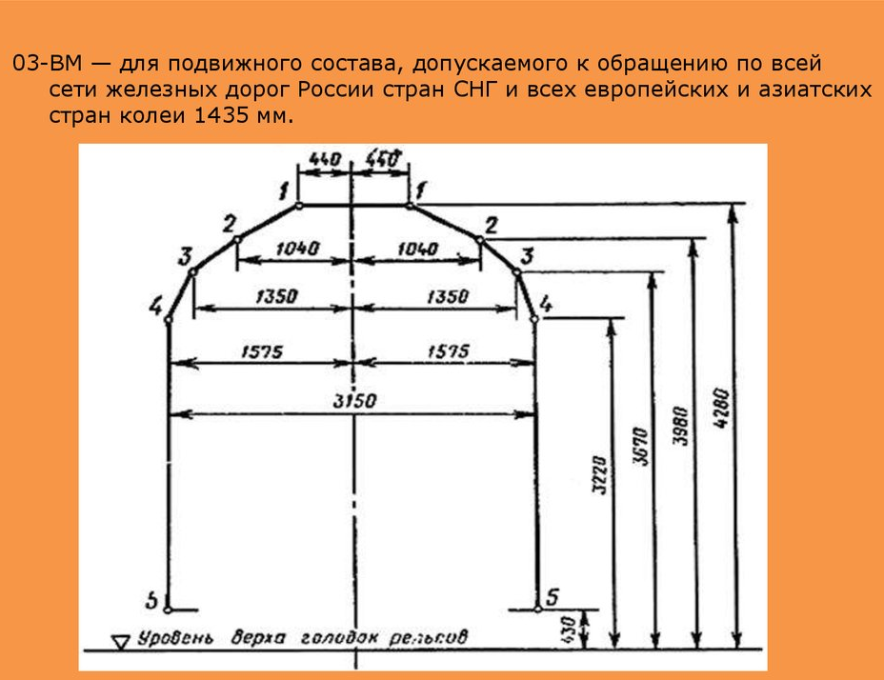
Габариты на железнодорожном транспорте
Габариты 1-ВМ, О-ВМ, 02-ВМ, ОЗ-ВМ (аббревиатура ВМ означает «вагон международный») распространяются на подвижной состав, допущенный к обращению по всей сети железных дорог колеи 1520 (1524) мм, так и по линиям железных дорог европейских и азиатских стран колеи 1435 мм.

Slide 22
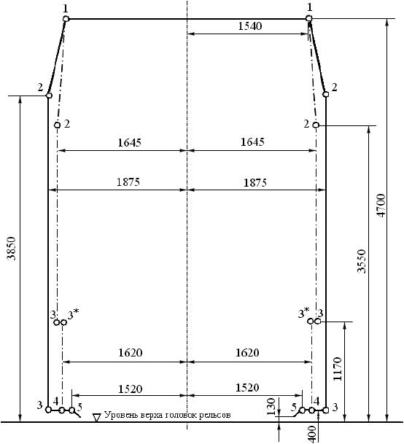
Габариты на железнодорожном транспорте
Габариты ГЦ, ГЦru – габариты железнодорожного подвижного состава, установленные для достижения совместимости габаритов в рамках трансъевропейской высокоскоростной железнодорожной системы.

Slide 23
Габариты на железнодорожном транспорте
Габариты подвижного состава | Область применения | Высота, мм | Ширина, мм
Т | Обращение по путям общей сети железных дорог, подъездным путям н путям промышленных предприятий, сооружения и устройства на которых отвечают требованиям габарита С и Сп | 5300 | 3400
Тц | Для цистерн и вагонов-самосвалов, допускаемых к обращению по путям общей сети железных дорог, подъездным путям промышленных и транспортных предприятий | 5200 | 3750
Тпр | То же для полувагонов | 5300 | 3550
1-Т | Для подвижного состава, допускаемого к обращению по всем путям общей сети железных дорог, подъездным путям промышленных и транспортных предприятий | 5300 | 3400
1-ВМ (0-Т) | Сеть железных дорог колеи 1435 мм, используемая для международных сообщений | 4700 | 3400
0-ВМ (01-Т) | Сеть железных дорог колеи 1520 (1524) мм, основные линии железных дорог колеи 1435 мм | 4650 | 3250
02-ВМ (02-Т) | То же | 4650 | 3150
03-ВМ (03-Т) | Сеть железных дорог колеи 1520 (1524) мм, железные дороги колеи 1435 мм европейских стран | 4280 | 3150
Основные размеры габаритов подвижного состава приведены в таблице.

Slide 24
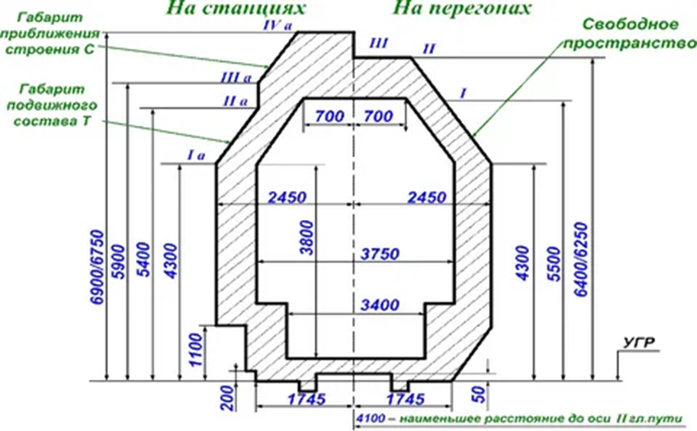
Габариты на железнодорожном транспорте
Пространство между габаритами приближения строений и подвижного состава (а для двухпутных линий также между габаритами смежных подвижных составов) обеспечивает безопасные смещения подвижного состава и погруженных на нем грузов, которые возникают при его движении, а также обусловленные допустимыми отклонениями элементов пути

Slide 25
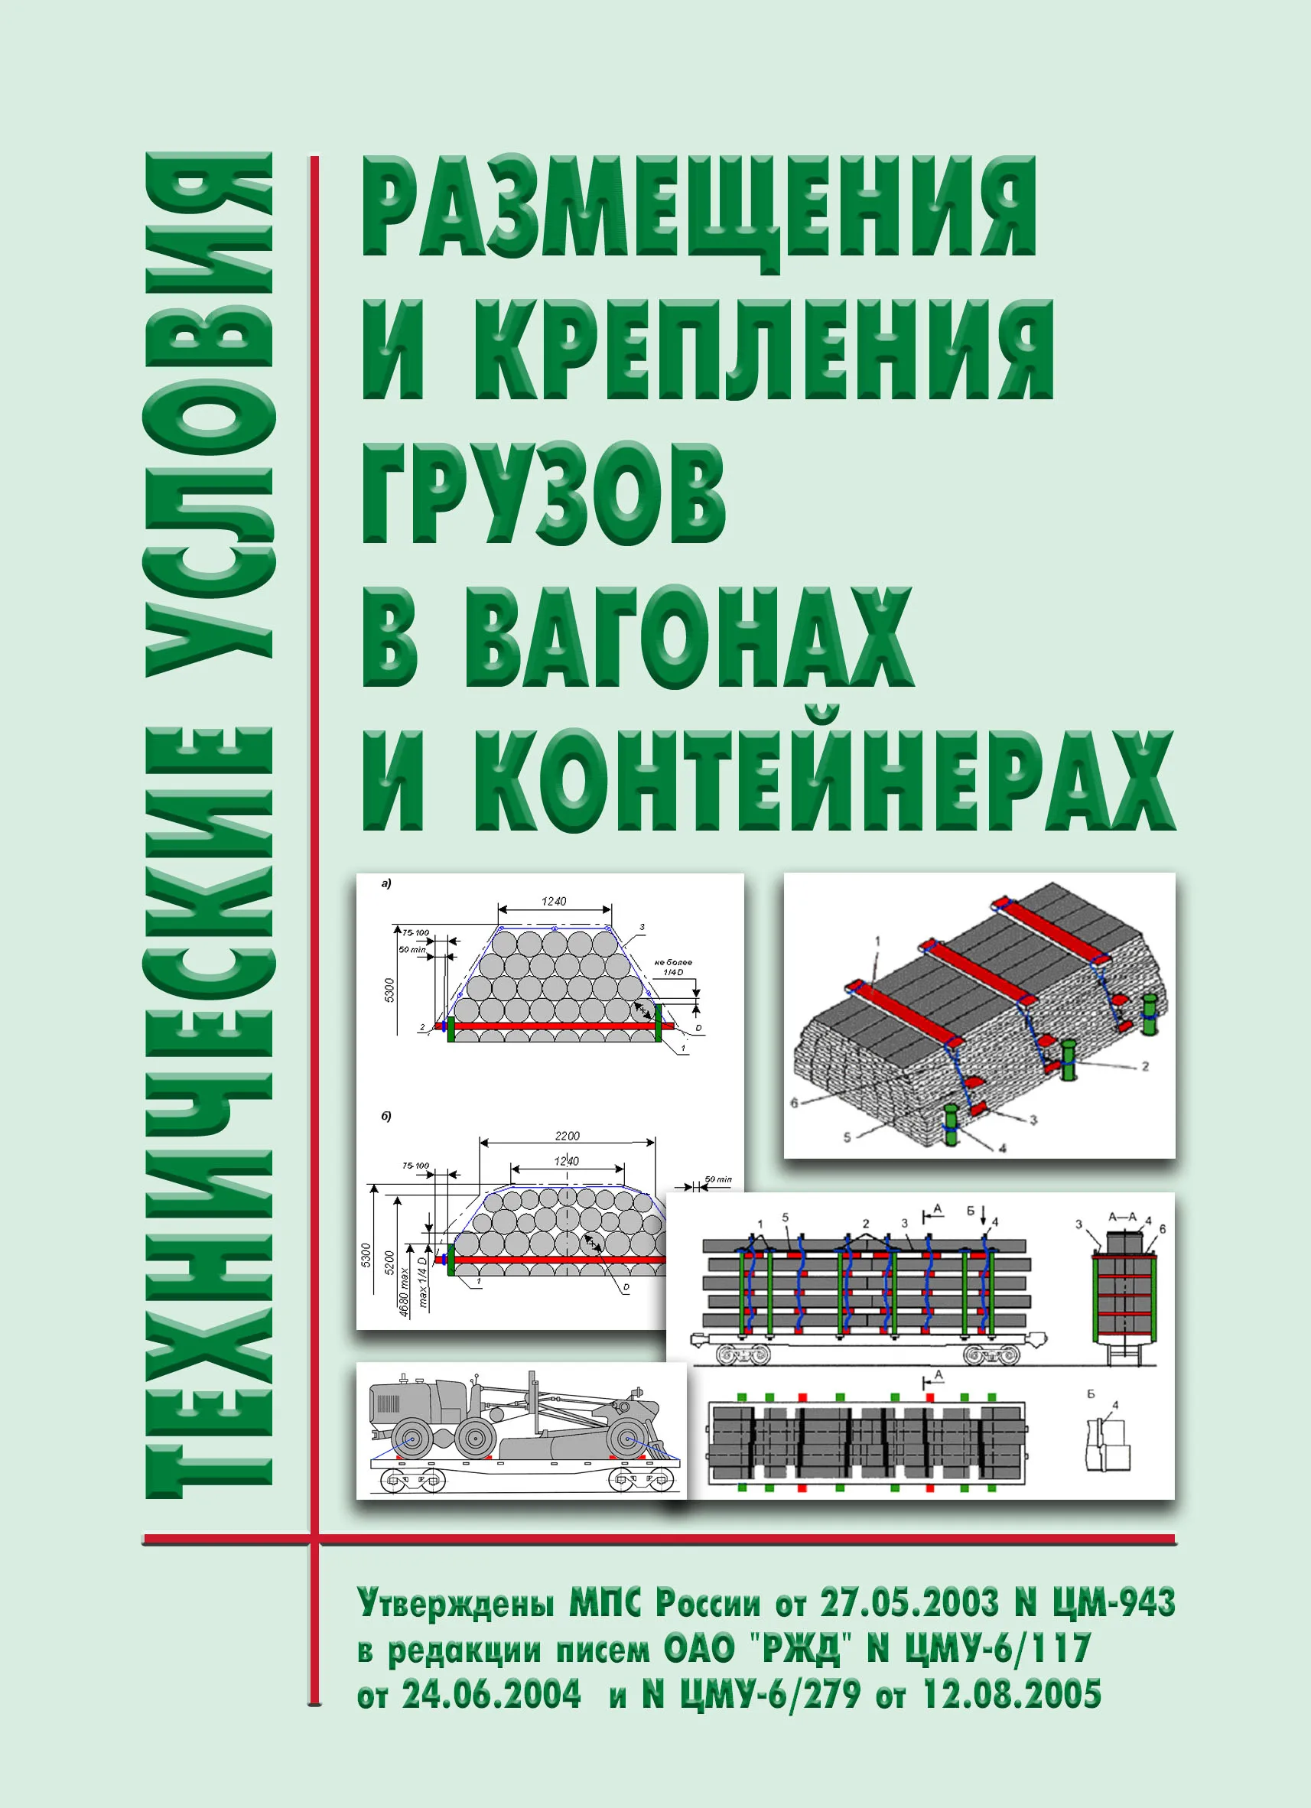
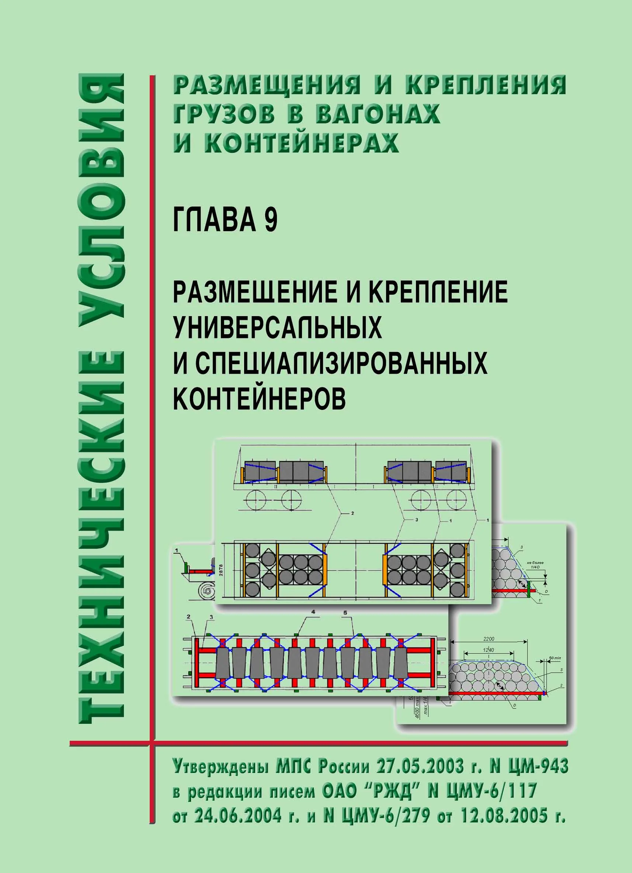
Габариты на железнодорожном транспорте
Грузы, контейнеры (груженые или порожние) размещаются и закрепляются в железнодорожном подвижном составе в соответствии Техническими условиями размещения и крепления грузов в вагонах и контейнерах, утвержденными приказом МПС России от 27 мая 2003 г. № ЦМ-943.

Slide 26
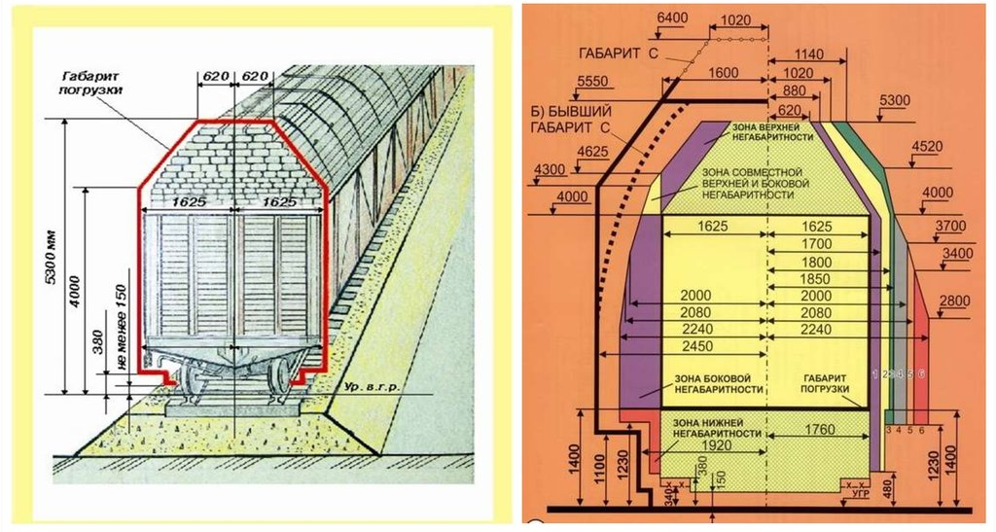
Габариты на железнодорожном транспорте
Габарит погрузки – предельное поперечное (перпендикулярное линии, проходящей в плоскости поверхности катания рельсов на одинаковом расстоянии от их осей симметрии (далее – ось железнодорожного пути) очертание, в котором, не выходя наружу, должен размещаться груз (с учетом упаковки и крепления) на открытом железнодорожном подвижном составе при его нахождении на прямом горизонтальном железнодорожном пути.

Slide 27
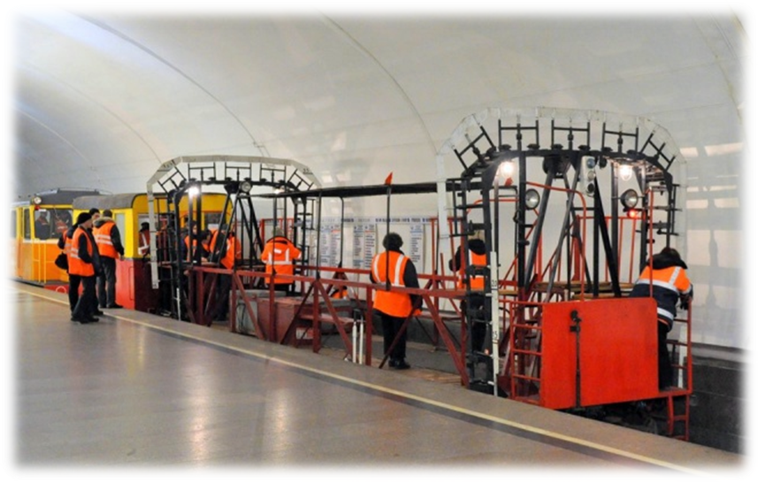


Габариты на железнодорожном транспорте
Все средства измерений и контроля технических параметров сооружений и устройств железнодорожного транспорта, а также железнодорожного подвижного состава, применяемые на железнодорожном транспорте должны соответствовать Федеральному закону от 26 июня 2008 г. №102-ФЗ «Об обеспечении единства измерений».

Slide 28
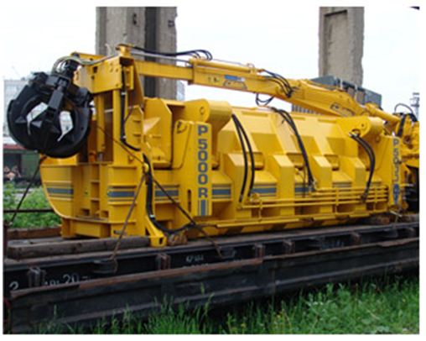
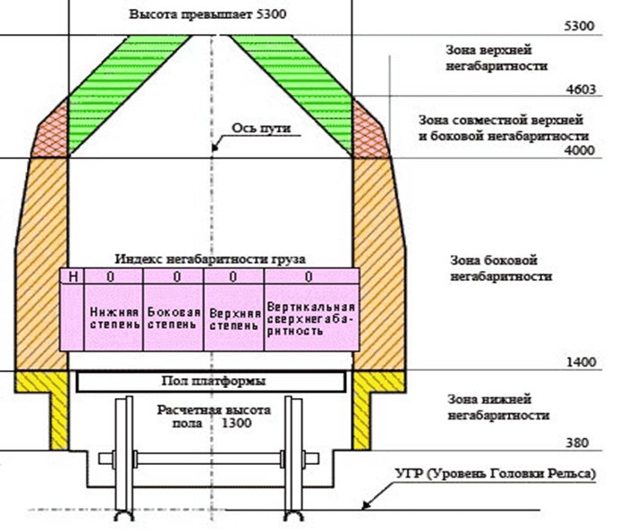

Габариты на железнодорожном транспорте
При определении габаритности груза, высота рассчитывается от уровня верха головок рельсов (УГР).
Груз является негабаритным, если он при размещении на открытом подвижном составе, находящемся на прямом горизонтальном участке пути (при совпадении в одной вертикальной плоскости продольных осей вагона и пути), превышает пределы габарита погрузки (или его выход за пределы габарита погрузки в кривых превышает геометрический вынос расчетного вагона).

Slide 29
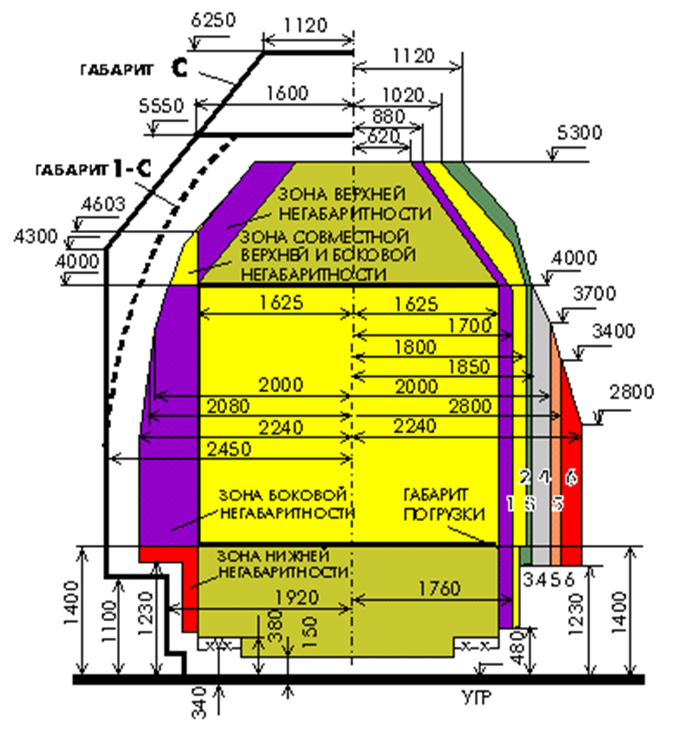
Габариты на железнодорожном транспорте
В зависимости от выхода грузов за габарит погрузки в указанных выше основных зонах устанавливаются следующие степени негабаритности грузов:
нижняя негабаритность – шесть степеней,
боковая негабаритность – шесть степеней,
верхняя негабаритность – три степени.

Slide 30
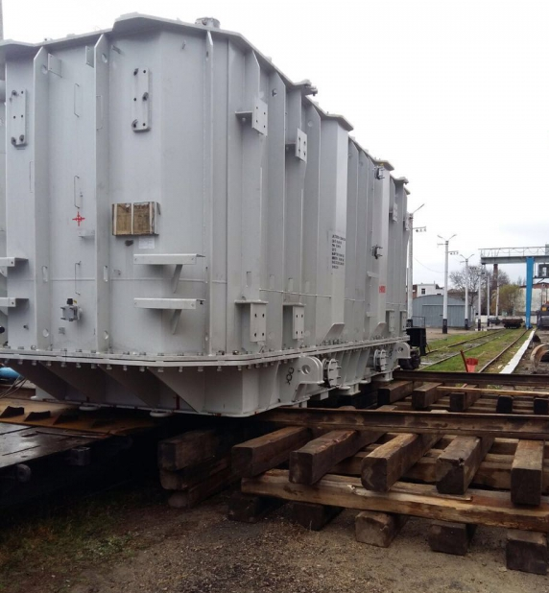
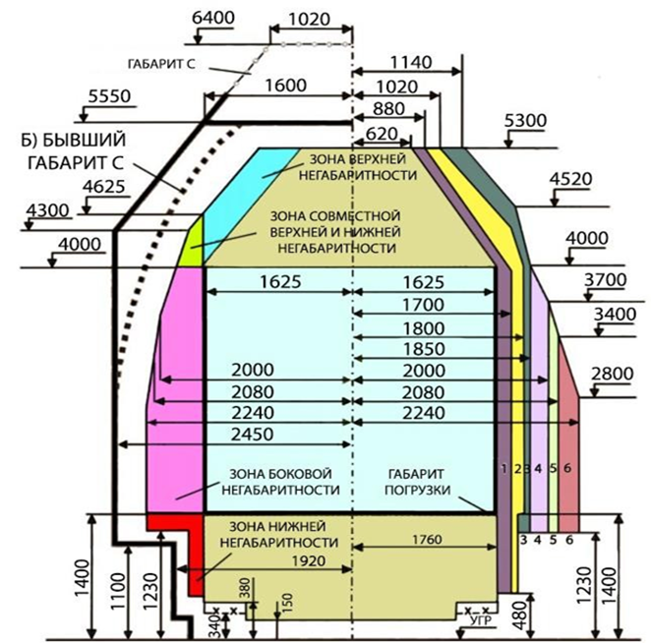
Габариты на железнодорожном транспорте
Груз, выходящий по горизонтали за пределы очертаний 3-й степени верхней, 4-й (на высоте 3700-4000 мм), 5-й (на высоте 3400-3700 мм) и 6-й боковой, 2-й (на высоте 380-1230 мм) и 6-й нижней негабаритности и опускающийся ниже 3-6-й степеней нижней негабаритности, а также превышающий габарит погрузки по высоте (более 5300 мм), называется сверхнегабаритным.

Slide 31
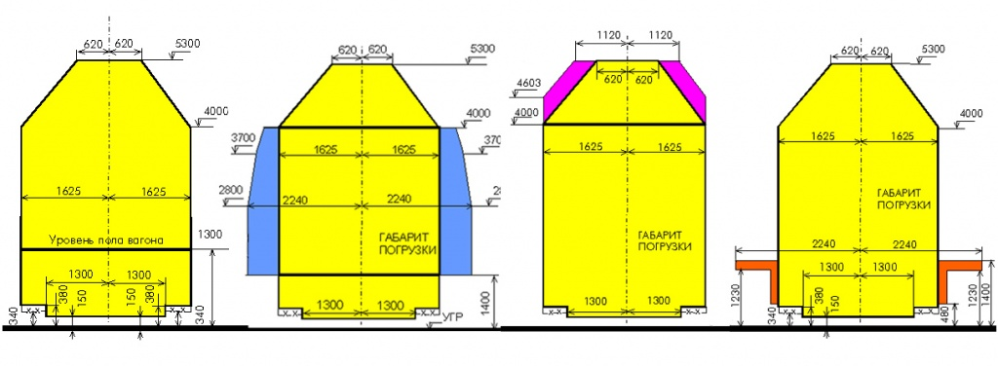
Габариты на железнодорожном транспорте
5300
вертикальная
боковая
верхняя
нижняя
В соответствии с установленными зонами негабаритности груз может иметь нижнюю, боковую и верхнюю сверхнегабаритность.
Сверхнегабаритность грузов, имеющих высоту более 5300 мм, называется вертикальной.

Slide 32
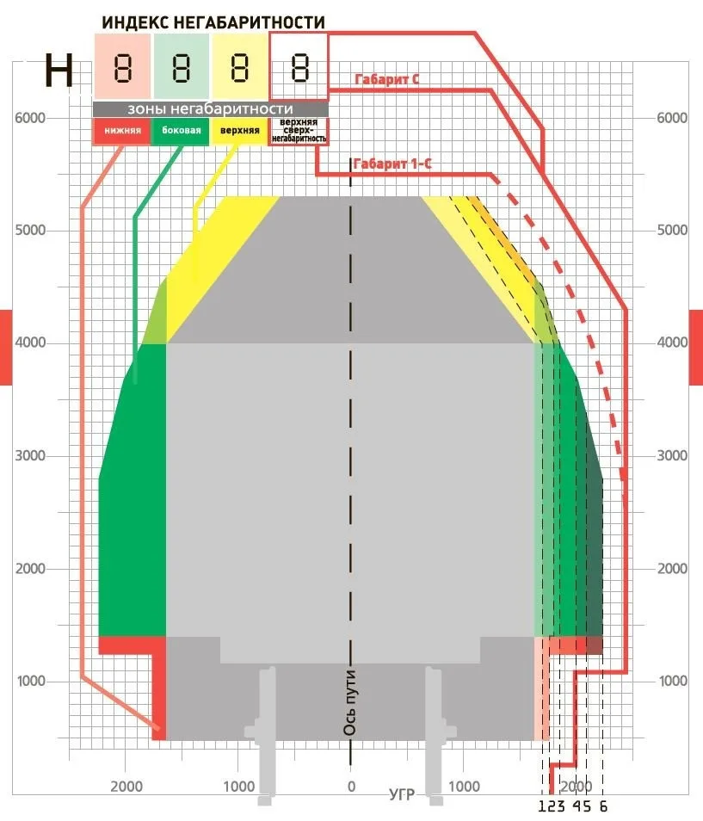
Габариты на железнодорожном транспорте
Для определения характера негабаритности используется пятизначный индекс негабаритности.
Индекс негабаритности имеет следующий вид: 1-й знак – всегда буква «Н»; 2-й знак – степень нижней негабаритности (степени с 1-й по 6-ю); 3-й знак – степень боковой негабаритности (степени с 1-й по 6-ю); 4-й знак – степень верхней негабаритности (степени с 1-й по 3-ю); 5-й знак – вертикальная сверхнегабаритность. Сверхнегабаритность в любой зоне указывается цифрой «8», отсутствие цифрой «0». Например, Н3528 – негабаритность смешанная: (нижняя 3-й степени, боковая 5-й степени, верхняя 2-й степени и вертикальная сверхнегабаритность).

Slide 33
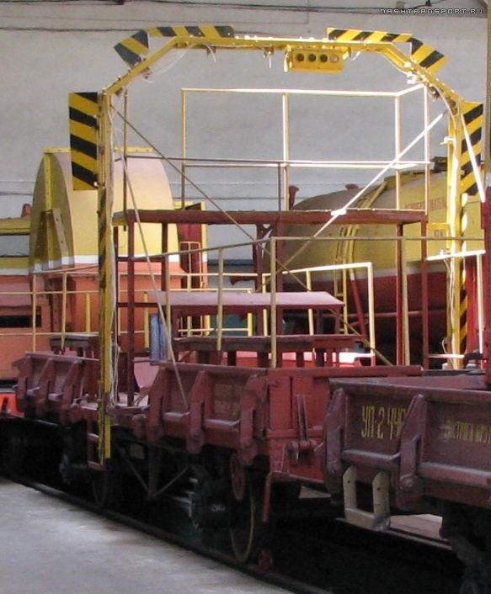
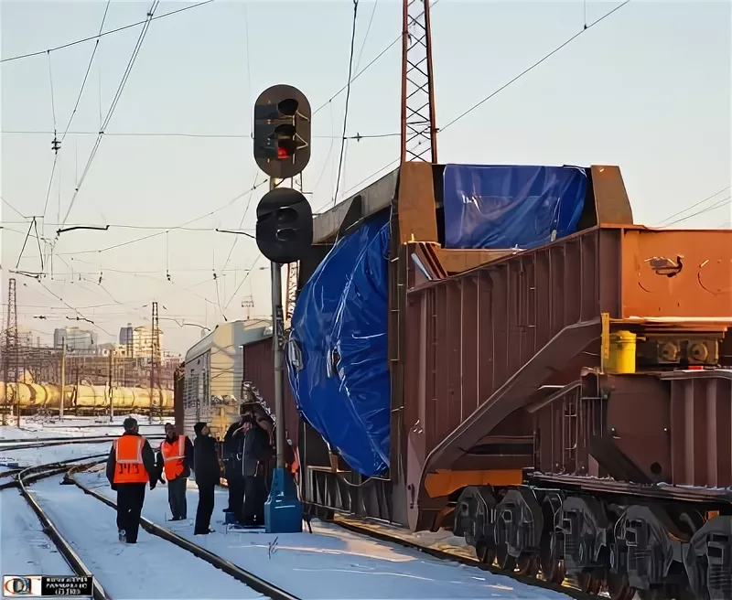
Габариты на железнодорожном транспорте
Негабаритные грузы могут быть перевезены при принятии специальных мер предосторожности, таких как ограничение скорости движения, ограничение или запрещение движения по соседним путям на двухпутных участках, пропуск по заранее подготовленным маршрутам на станциях.

Slide 34
Таблица скрещения поездов на двухпутных участках (№269Н от 31.07.2015г)
№ п/п | Наименование перегона, раздельного пункта | Ширина междупутья (в кривых приведенная к прямому) | Между путями | Прямая, радиус кривой, возвышение сн/вн | км/пк | Наименование степеней боковой и нижней негабаритности, которые требуется пропустить по перегону | С грузами какой степени нижней и боковой негабаритности или подвижным составом габарита 1-Т встречается на перегоне
 |  |  |  |  |  |  | С подвижным составом по габариту 1-Т | 1 | 2 | 3 | 4 | 5 | 6
1 | 2 | 3 | 4 | 5 | 6 | 7 | 8 | 9 | 10 | 11 | 12 | 13 | 14
Урбах- Астрахань
1 | Верхний Баскунчак-Богдо | 4130 | 1-2 | прямая | 1292км | 1Т | ++ | ++ | ++ | ++ | ++ | ++ | --
 |  |  |  |  |  | 1 | ++ | ++ | ++ | ++ | ++ | -- | --
 |  |  |  |  |  | 2 | ++ | ++ | ++ | ++ | -- | -- | --
 |  |  |  |  |  | 3 | ++ | ++ | ++ | ++ | -- | -- | --
 |  |  |  |  |  | 4 | ++ | ++ | -- | -- | -- | -- | --
 |  |  |  |  |  | 5 | ++ | -- | -- | -- | -- | -- | --
 |  |  |  |  |  | 6 | -- | -- | -- | -- | -- | -- | --
2 | Богдо-Верблюжья | 4209 (4175) | 1-2 | R=2180 57/58 | 1336км пк10 | 1Т | ++ | ++ | ++ | ++ | ++ | ++ | --
 |  |  |  |  |  | 1 | ++ | ++ | ++ | ++ | ++ | -- | --
 |  |  |  |  |  | 2 | ++ | ++ | ++ | ++ | -- | -- | --
 |  |  |  |  |  | 3 | ++ | ++ | ++ | ++ | -- | -- | --
 |  |  |  |  |  | 4 | ++ | ++ | -- | -- | -- | -- | --
 |  |  |  |  |  | 5 | ++ | -- | -- | -- | -- | -- | --
 |  |  |  |  |  | 6 | -- | -- | -- | -- | -- | -- | --
3 | Верблюжья-Чапчачи | 4205(4090) | 1-2 | R=709 14/52 | 1359км пк4 | 1Т | ++ | ++ | ++ | ++ | ++ | -- | --
 |  |  |  |  |  | 1 | ++ | ++ | ++ | ++ | + | -- | --
 |  |  |  |  |  | 2 | ++ | ++ | ++ | ++ | -- | -- | --
 |  |  |  |  |  | 3 | ++ | ++ | ++ | + | -- | -- | --
 |  |  |  |  |  | 4 | ++ | + | -- | -- | -- | -- | --
 |  |  |  |  |  | 5 | -- | -- | -- | -- | -- | -- | --
 |  |  |  |  |  | 6 | -- | -- | -- | -- | -- | -- | --
4 | Чапчачи-Харабалинская | 4250 (4168) | 1-2 | R=880 44/54 | 1377км пк5 | 1Т | ++ | ++ | ++ | ++ | ++ | ++ | --
 |  |  |  |  |  | 1 | ++ | ++ | ++ | ++ | ++ | -- | --
 |  |  |  |  |  | 2 | ++ | ++ | ++ | ++ | -- | -- | --
 |  |  |  |  |  | 3 | ++ | ++ | ++ | ++ | -- | -- | --
 |  |  |  |  |  | 4 | ++ | ++ | -- | -- | -- | -- | --
 |  |  |  |  |  | 5 | ++ | -- | -- | -- | -- | -- | --
 |  |  |  |  |  | 6 | -- | -- | -- | -- | -- | -- | --

Slide 35
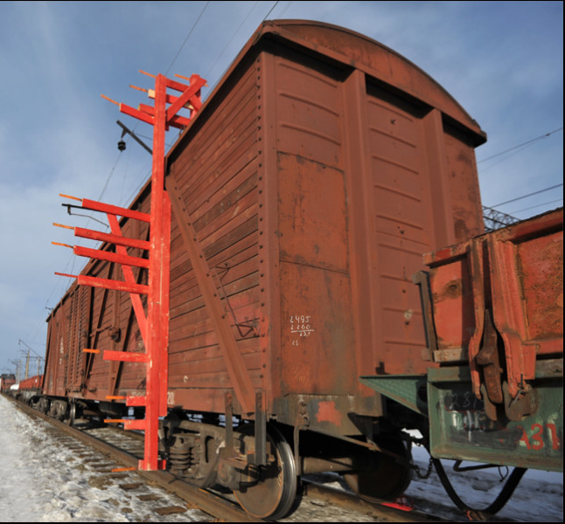
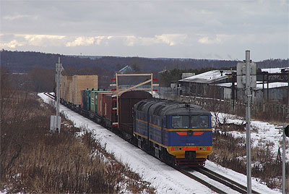
Габариты на железнодорожном транспорте
Перевозка сверхнегабаритных грузов осуществляется с применением контрольной рамы, которую ставит грузоотправитель на крытом вагоне или полувагоне. Вагон с контрольной рамой следует за локомотивом, а вагоны с негабаритными грузами в середине поезда, но не ближе, чем за 20 осей от вагона с контрольной рамой и не менее, чем за четыре оси от хвоста поезда.

Slide 36
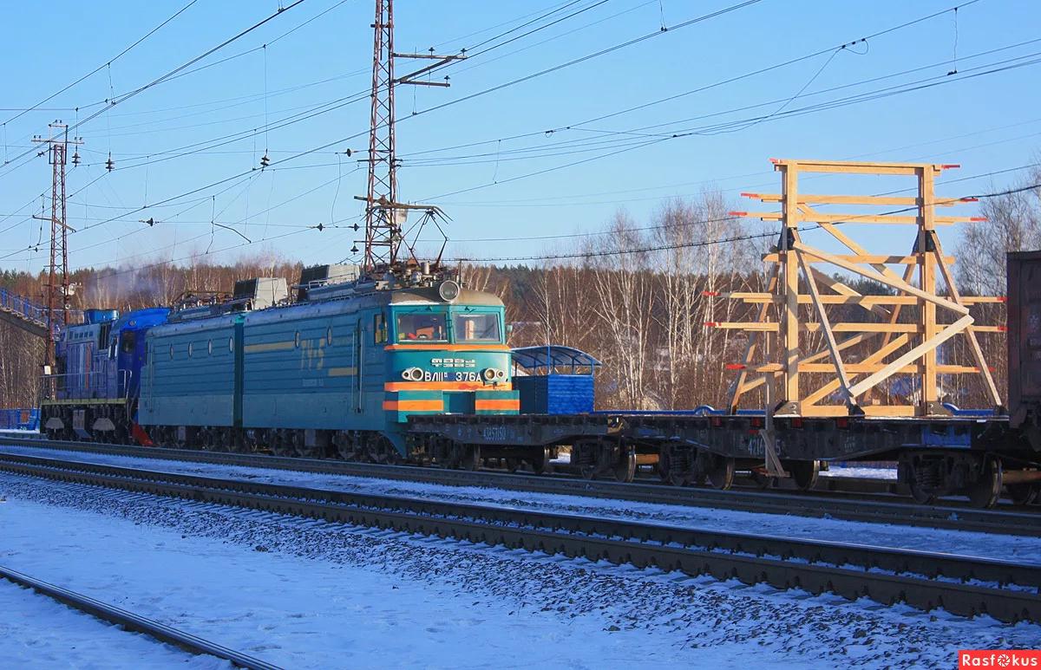
Габариты на железнодорожном транспорте
Поезд сопровождается опытным работником дистанции пути по квалификации не ниже дорожного мастера, который ведет наблюдение за прохождением контрольной рамы особенно внимательно при следовании мимо негабаритных сооружений.

Slide 37
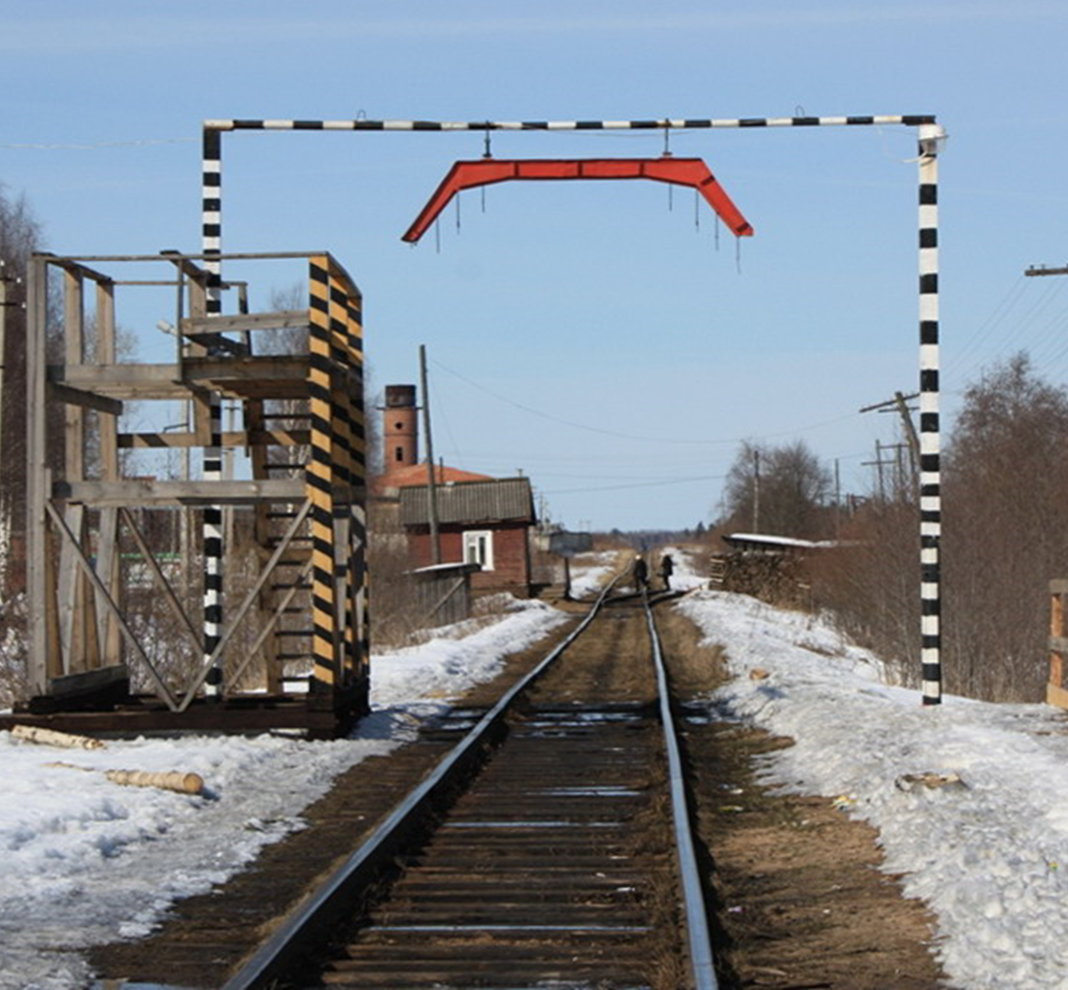
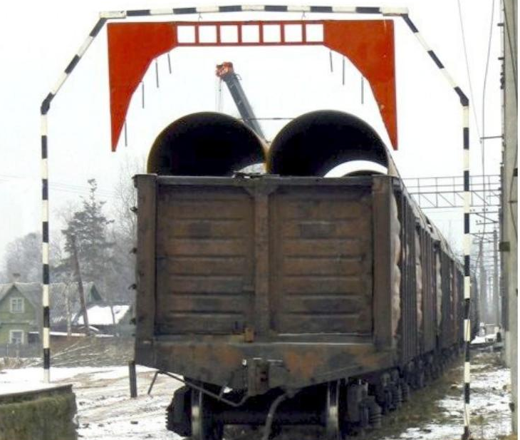
Габариты на железнодорожном транспорте
Для проверки соответствия внешних границ погруженного на открытый железнодорожный подвижной состав груза габариту погрузки в местах массовой погрузки (более 100 вагонов в сутки) устанавливаются контрольно - габаритные устройства - габаритные ворота.

Slide 38
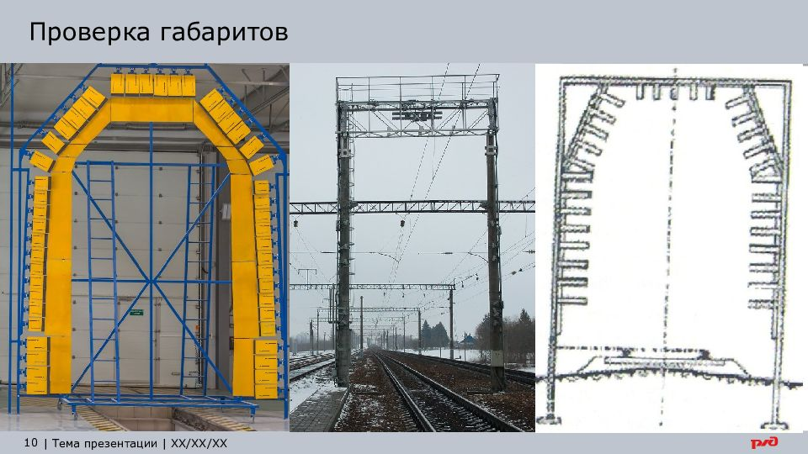
Габариты на железнодорожном транспорте
Габаритные ворота представляют собой раму, внутри которой по очертанию габарита погрузки шарнирно укреплены планки. Если открытый подвижной состав с грузом пройдет ворота, не касаясь планок, то габарит не нарушен. Изменение положения планок укажет на место, не соответствующее габариту.

Slide 39
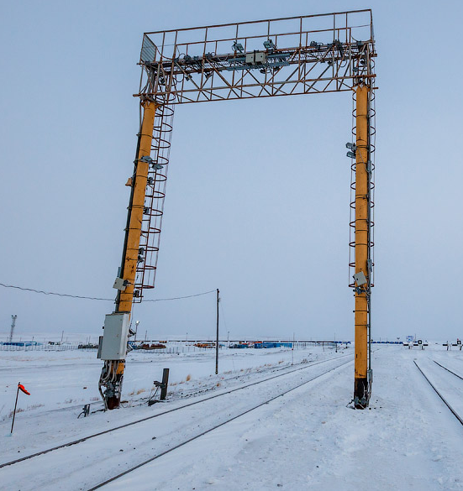
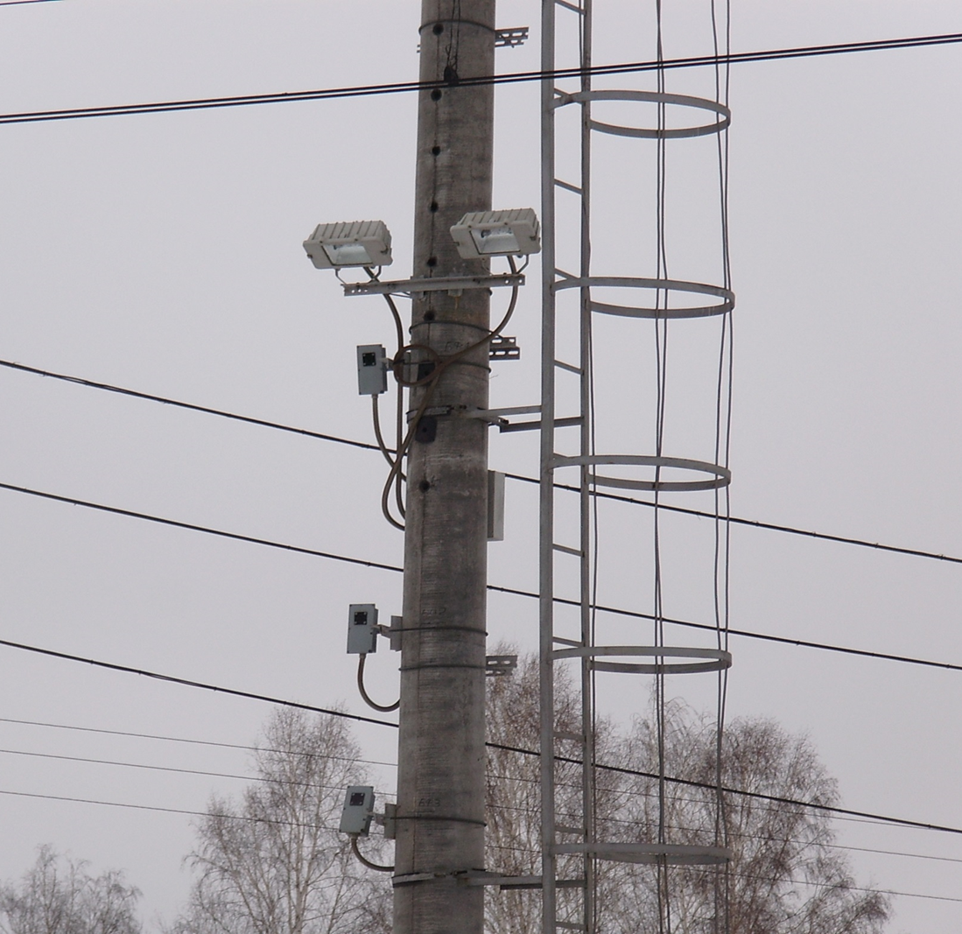
Габариты на железнодорожном транспорте
В настоящее время на крупных станциях устанавливают автоматизированные системы коммерческого осмотра поездов и вагонов (АСКО ПВ). Эти системы осуществляют контроль габаритов грузов, погруженных на подвижной состав, проверку правильности размещения и крепления груза на открытом подвижном составе, а также выявляют наличие посторонних предметов, груза или деталей вагонов, выходящих за габарит погрузки.

Slide 40
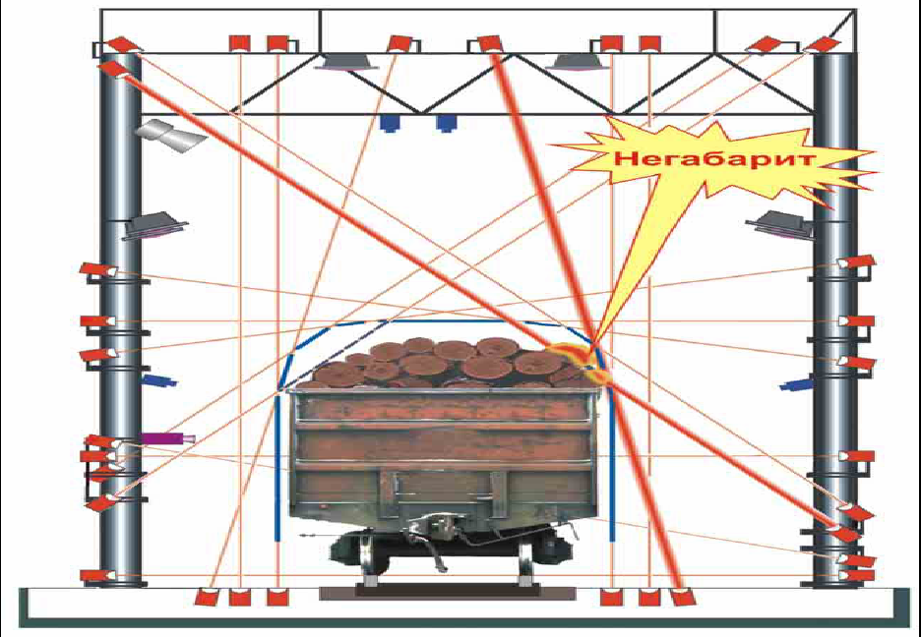
Габариты на железнодорожном транспорте
В системе АСКО ПВ соблюдение границ габаритности контролируется с помощью лучевых инфракрасных датчиков. Датчики закреплены на несущей конструкции и расположены таким образом, что инфракрасные лучи формируют границу зоны габаритности.

Slide 41
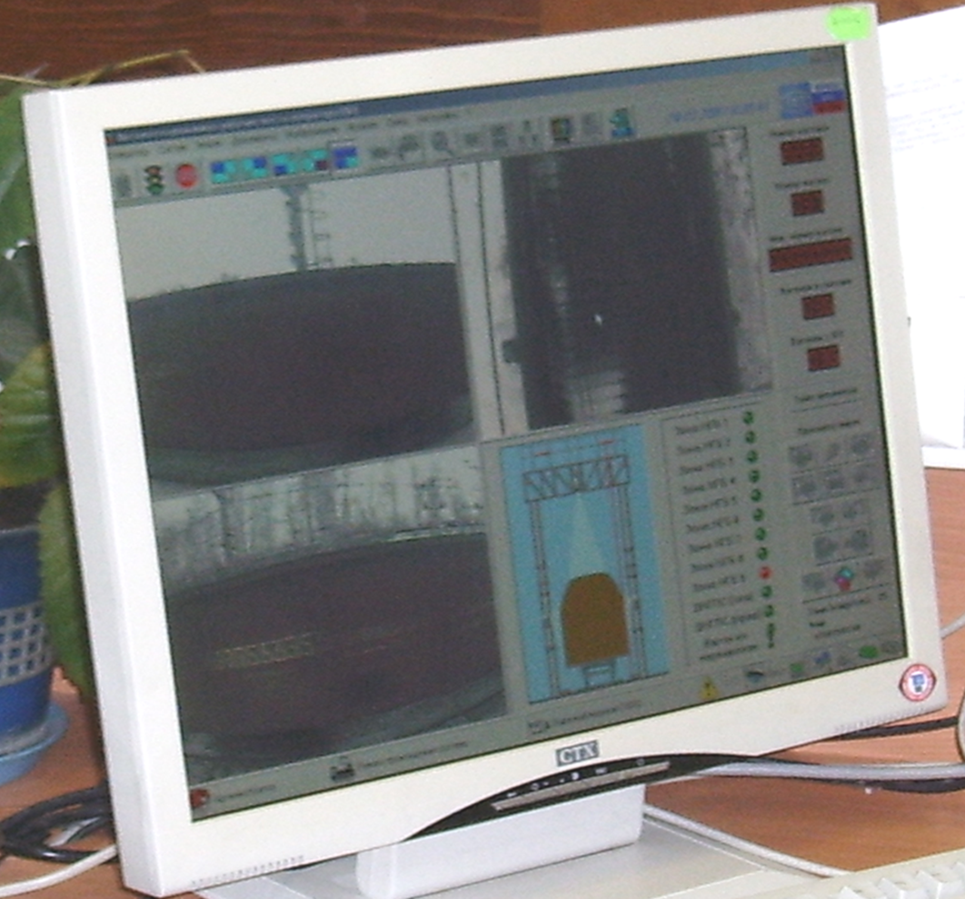

Габариты на железнодорожном транспорте
Если какой-либо предмет выступает за установленные границы, то он перекрывает инфракрасный луч. При этом датчик формирует тревожное извещение, которое с помощью оборудования передачи сигналов передается на рабочее место оператора и отображается на компьютерном мониторе в виде красного отрезка линии, обозначающей соответствующую зону негабаритности. Факт негабаритности регистрируется в журнале событий с фиксацией порядкового номера вагона, в котором обнаружена негабаритность.

Slide 42


Габариты на железнодорожном транспорте
Грузы, выгруженные из вагонов или контейнеров либо подготовленные к погрузке в вагоны или контейнеры около железнодорожного пути, размещаются так, чтобы габарит приближения строений не нарушался, и закрепляются от самопроизвольного перемещения.

Slide 43


Габариты на железнодорожном транспорте
Грузы (кроме балласта, выгружаемого для путевых работ) при высоте до 1200 мм должны находиться от наружной грани головки крайнего рельса не ближе 2000 мм, а при большей высоте не ближе 2500 мм.

Slide 44

Габариты на железнодорожном транспорте
Места, вдоль которых расположены объекты на расстоянии ближе чем 3100 мм от оси железнодорожного пути, расположенные с отступлением от габарита приближения строений называются негабаритными местами.
Чаще всего к негабаритным местам на железнодорожных путях необщего пользования относятся; стойки ворот, погрузочно-выгрузочные рампы, стены зданий, складов, ангаров, опоры навесов, опоры козловых или мостовых кранов, стойки сливо-наливных устройств на эстакадах, опоры осветительных столбов

Slide 45


Габариты на железнодорожном транспорте
Все негабаритные места на железнодорожном пути должны быть обозначены. На края максимально приближённых мест должна быть нанесена специальная отличительная окраска жёлто-чёрного цвета в виде наклонных чередующихся полос под углом 45°. И установлен знак «Негабаритное место».
Движение по негабаритным местам осуществляется с большой осторожностью.

Slide 46
Блиц-опрос
Поясните значение цифр:
.
6900 мм;
3100 мм;
6400 мм;
2450 мм;
Не ближе 2000 мм;
Не ближе 2500 мм;
5300 мм;
5500 мм.
.
Расшифруйте индекс негабаритности: Н6430.

Slide 47

Габариты на железнодорожном транспорте
На станциях
На перегонах
- на переезде
- на перегоне
- на станции
«Н» верх
«Н» бок
«Т»
- не ниже
«С»
Габарит погрузки
не более-
Габарит «С» -
Габарит «С» -
Провод к/сети
Габарит «Т» -
Провод к/сети
Провод к/сети
УГР-уровень верха головки рельса
УОФ-условный обрез фундамента
Высота подвески контактного провода над УГР не ниже 5750 мм и не выше 6800 мм, на переездах не ниже 6000 мм.

Slide 48
Опережающее задание по следующей теме:
Раздельные пункты в плане и профиле
ПТЭ Раздел IV Обслуживание сооружений и устройств, п. 41-44
Требования к расположению станций, разъездов и обгонных пунктов в плане и профиле;
Требования к продольному профилю приемо-отправочных путей, на которых производится отцепка локомотивов от составов и производство маневровых операций в целях предотвращения самопроизвольного ухода вагонов.
Порядок и сроки инструментальной проверки плана и профиля путей, составления масштабных и схематических планов станций.
Актуализация домашнего задания:
ПТЭ Раздел III Организация эксплуатации технологических систем, п.16,21,22. Проработка конспекта занятия и специальной технической литературы.
Составить конспект:
- Габариты, применяемые на железнодорожном транспорте.

